Slide 1
1

Slide 2
Patrick Vanuxeem
CONFÉRENCE
« LOCTUDY-
Archéologie et Préhistoire. »
Loctudy, 2017
Date maj : 29/10/17
2

Slide 3
Conférence à Loctudy, 29 Décembre 2017
Bonjour Mesdames, Messieurs
Bienvenue au Centre Culturel de Loctudy.
Présentation Conférence intitulée :
« LOCTUDY – Archéologie et Préhistoire. »
Présentation auteur :
Patrick VANUXEEM
Membre de l’association Histoire Locale et Patrimoine de Loctudy (HLPL)
Membre de la Société Archéologique du Finistère à Quimper (SAF)
Remerciements conférence :
Association Histoire Locale et Patrimoine de Loctudy (HLPL) :
Président M. Biger
La Mairie de Loctudy : Mme M.A. Buannic
Le Centre Culturel de Loctudy : Mr T. Bannalec
L’Office de Tourisme : Mme A. Chaffron
3

Slide 4
Association Histoire Locale et Patrimoine de Loctudy (HLPL)
Présentation association Histoire Locale et Patrimoine de Loctudy (HLPL)
Président : M. Biger, Secrétaire : P. Boi
L’association HLPL compte environ 20 membres.
L’association HLPL parraine la conférence sur Loctudy – Archéologie et Préhistoire.
L’association HLPL a préfacée le livre sur Loctudy – Origine historique de Loctudy.
L’association HLPL oeuvre pour la sauvegarde et la connaissance du patrimoine de Loctudy. Elle est maintenant clairement identifiée par les Loctudistes pour ses expositions présentées à la chapelle Pors Bihan et pour son apport à différentes actions de communication (revue l’ESTRAN, circuits patrimoniaux, conférences).
L’association HLPL organise ses travaux autour de quatre grands axes : la recherche, l’archivage, la production et la communication.
L’association s’inscrit dans le projet culturel de la commune et de la Mairie de Loctudy et contribue à l’animation de Loctudy.
4

Slide 5
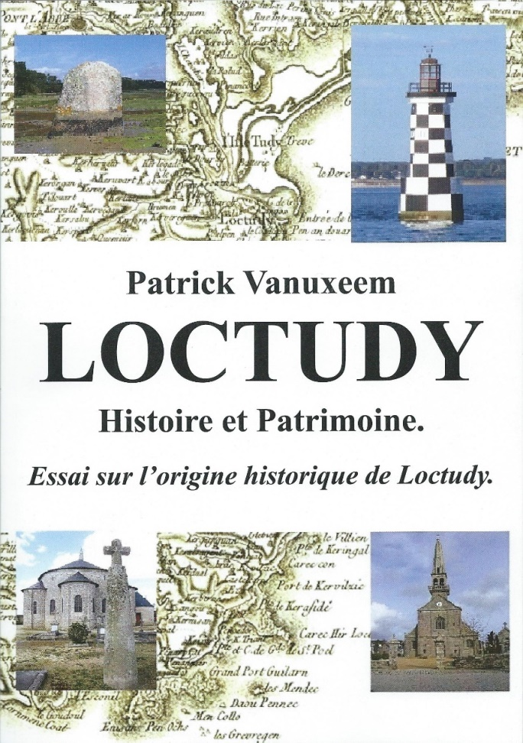
Livre sur Loctudy
Présentation Livre P. Vanuxeem, intitulé :
« LOCTUDY Histoire et Patrimoine.
Origine historique de Loctudy. »,
Livre paru en librairies en Juin-Aout-Décembre 2016.
Préface G. Jourdren et Association Histoire Locale et Patrimoine de Loctudy (HLPL).
Remerciements :
J. Mariel (Ancien Président HLPL jusqu’en 2013), G. Jourdren (ancien Maire de Loctudy), J. Pensec (Loctudy), M. Biger (Actuel Président HLPL).
Les thèmes du livre sont : la situation, la toponymie, l'archéologie, la préhistoire, l'histoire, l'hagiographie et l'église abbatiale de Loctudy.
Dédicace et vente du livre à la fin de la Conférence.
5

Slide 6
Plan Conférence
Titre : « LOCTUDY - Archéologie et Préhistoire. »
PLAN :
Introduction
Chapitre 1 : Loctudy - Position et situation
Chapitre 2 : Loctudy - Préhistoire et Protohistoire
Chapitre 3 : Loctudy - Histoire - L'époque gallo-romaine - de -50 avant JC à +450 après JC
Chapitre 4 : Loctudy - Un scénario sur l’origine historique de Loctudy.
Conclusion
6

Slide 7
Les différentes sources historiques et hagiographiques
Pour la période ancienne (typiquement < 1950) :
Albert Le Grand, Cambry, Fréminville, La Borderie, Couffon, Largillière, Lobineau, Ogée, Oheix, Loth, Plaine, Jubainville, Abgrall, Pérennès, Peyron, Chatellier, Pontois, Barthélémy, Doble, Ducrest de Villeneuve, La Monneraye, Puig de Ritalongi, Prosper Mérimée, Vallaux, etc.
Pour la période plus récente (typiquement > 1950) :
Cirdomoc, Tanguy, Merdrignac, Bourgès, Merlet, Merlat, Fleuriot, Pape, Torchet, Soubigou, Le Moigne, Quaghebeur, Flatrès, Le Floc’h, Le Naour, Hascoët, Guillotel, Giot, Charpy, Guyonvarch, Vendryès, Sterckx, Couffon, Kerhervé, Quentel, Job an Irien, Duigou, Deshayes, Castel, Grall, Gourong, Thomazi, Mariel, etc.
7

Slide 8
Informations et Conventions
Informations :
  Plonivel est la paroisse-mère de Loctudy.
  La paroisse de Loctudy a été créée au XIVe siècle.
  Vita, Vitae : Vie des saints (manuscrit du IXe-XIIIe siècle).
  Hagiographie : étude/écriture de la Vie des saints.
Conventions :
  lieu, territoire < XIVe siècle : notation ante-Loctudy.
  ante signifie avant, auparavant.
  lieu, territoire >= XIVe siècle : notation Loctudy.
8

Slide 9
Chapitre 1
Loctudy - Position et situation.
9

Slide 10
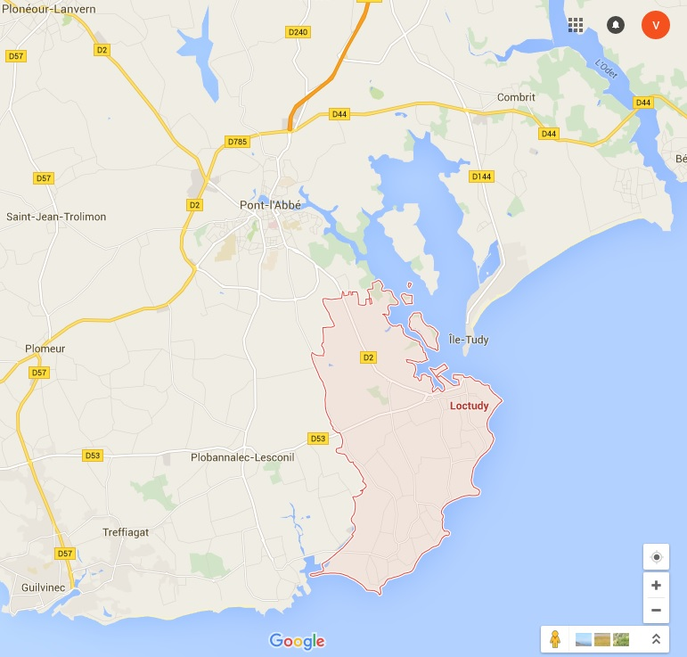
LOCTUDY : Position et situation
Nous présentons la commune-paroisse de Loctudy et la ville de Loctudy en Finistère près de Pont-l’Abbé et Quimper.
Situation géographique :
    Position de bord de mer
    Position d’estuaire et de ria
    Position de terre
  Estuaire, baie : 3 bras fluvio-maritimes Pont-l'Abbé, Pouldon et Ile-Tudy
  La rivière Their (rivière de Pont l’Abbé) est une ria qui remonte jusqu’à Pont-l’Abbé
  Loctudy est bordée au nord-est par la rivière Their.
  Loctudy est bordée au sud-est et au sud par la mer.
  A l’intérieur des terres, rivières de Kerforn-Porz-Bihan et Kerforn-Lodonnec, avec de nombreux marais.
10

Slide 11
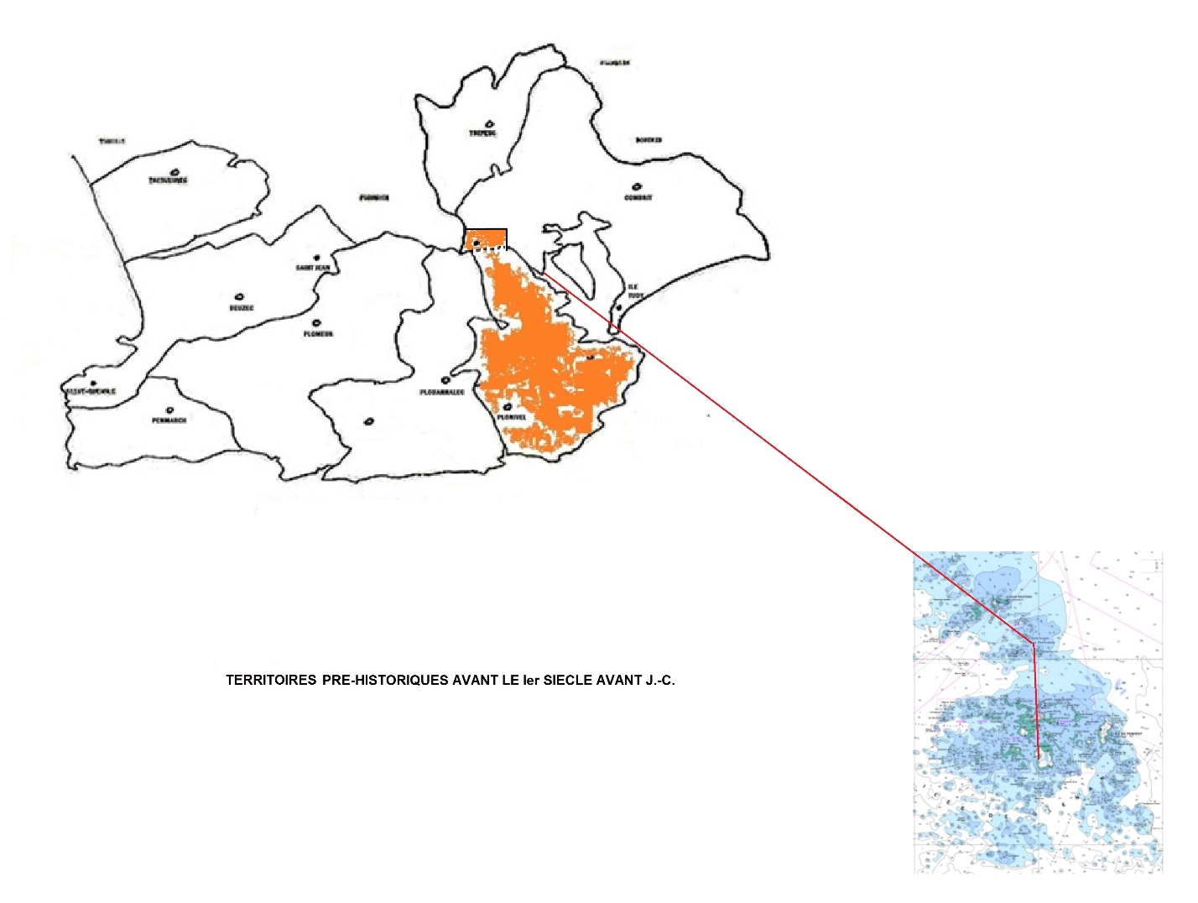
LOCTUDY - Les limites préhistoriques –
-10000 à 0 ans BP
11

Slide 12
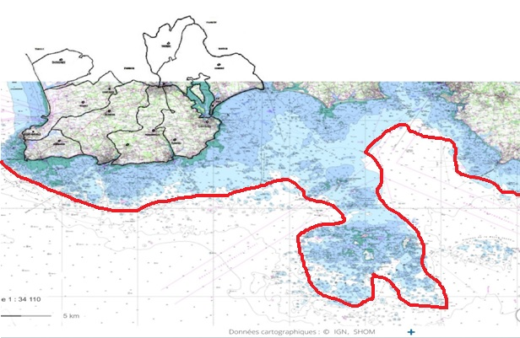
LOCTUDY - Les limites préhistoriques –
-10000 à 0 ans BP
Territoires préhistoriques de Loctudy ©IGN/SHOM
12

Slide 13
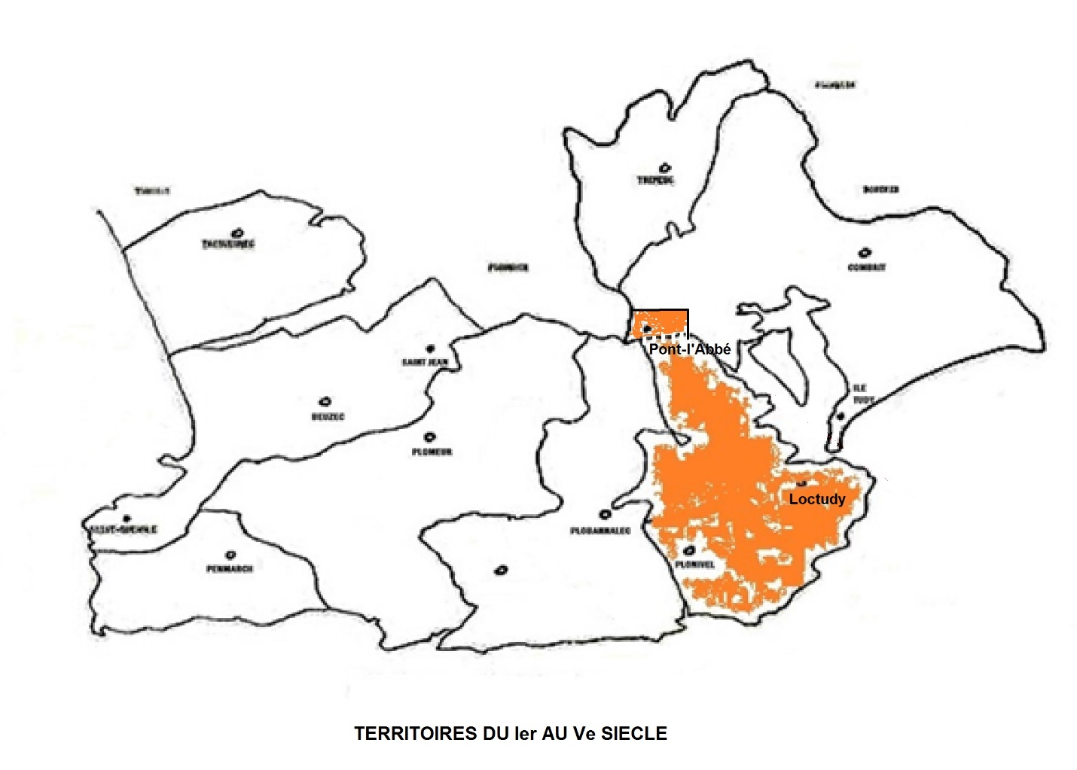
13

Slide 14
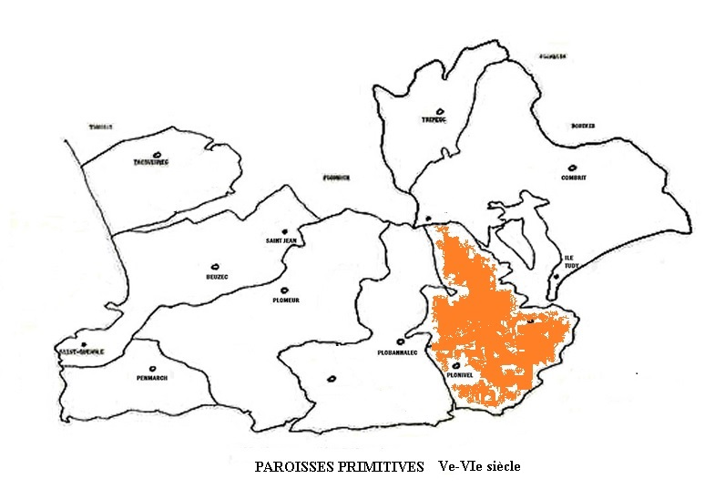
LOCTUDY - Les limites historiques –
Paroisses Primitives - Ve-VIe siècle
14

Slide 15
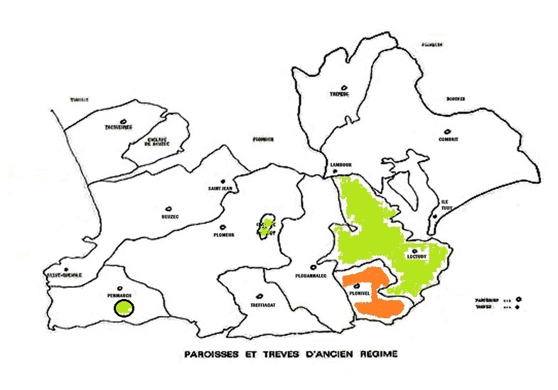
LOCTUDY - Les limites historiques -
Paroisses et trèves d’Ancien Régime
Cap Caval du VIIe au Xe siècle
Création paroisse Loctudy au XIVe siècle
Enclave dans la paroisse de Plomeur : Langeriguenn, Langougou et chapelle des saints Côme et Damien
Trève de Tréoultré (Trebotref, Tuortre Nabat) en Penmarch de l’abbaye de Loctudy
15

Slide 16
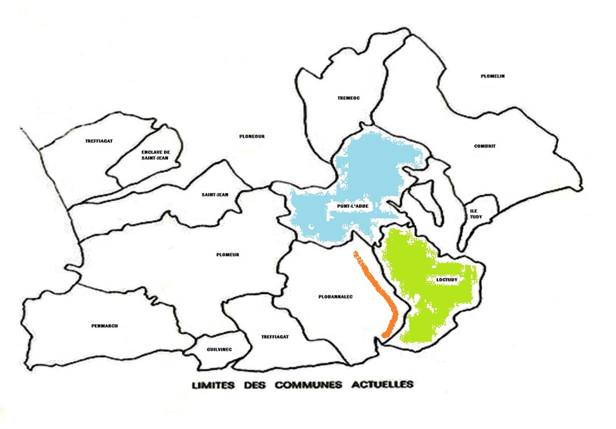
LOCTUDY - Les limites historiques – Limites des communes actuelles
16

Slide 17
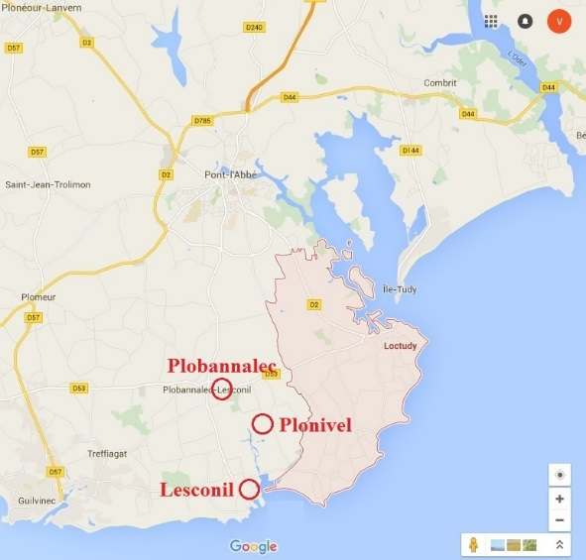
De Plonivel à Loctudy
La paroisse de Loctudy est issue de la paroisse primitive de Plonivel.
Le nom de Plonivel, forme en Plo|Plou, est témoin de la base de l'organisation territoriale en Bretagne autrefois. C’est donc un établissement primitif de la fin du IVe ou du Ve siècle ou du début du VIe siècle créé lors de l'émigration des britons en Armorique.
Hypothèse : création de la paroisse de Plonivel au Ve siècle (?), selon la date d’arrivée de saint Brieuc en Armorique, au début (432-440) ou/et à la fin (470-480-485-490) du Ve siècle.
Le nom de Loctudy, forme en Lok du XIIe siècle, indique un monastère-abbaye du XIe-XIIe siècle, postérieur aux invasions vikings du Xe siècle.
Création de la (seconde) abbaye Saint-Tudy de ante-Loctudy au XIe-XIIe siècle.
Le monastère-abbaye Saint-Tudy fut donc établi dans la paroisse de Plonivel.
Hypothèse : création de la paroisse de Loctudy au XIVe siècle ¹ (?)
La paroisse de Loctudy est créée en prenant une partie importante du territoire de Plonivel.
Deux trèves-enclaves de Loctudy existaient dans les paroisses primitives de Treoultre-Penmarch et Plomeur. → Il conviendrait d’expliquer ces trèves.
La paroisse de Loctudy absorba ensuite (XVIIIe siècle) la majeure partie (Larvor, Le Parc Plonivel) de la paroisse de Plonivel.
Notes :
¹ Document de 1411 (début du XVe siècle), relatif au nouveau couvent que les Carmes ont fondé en 1383, mentionnant « paroisse de Loctudy ».
17

Slide 18
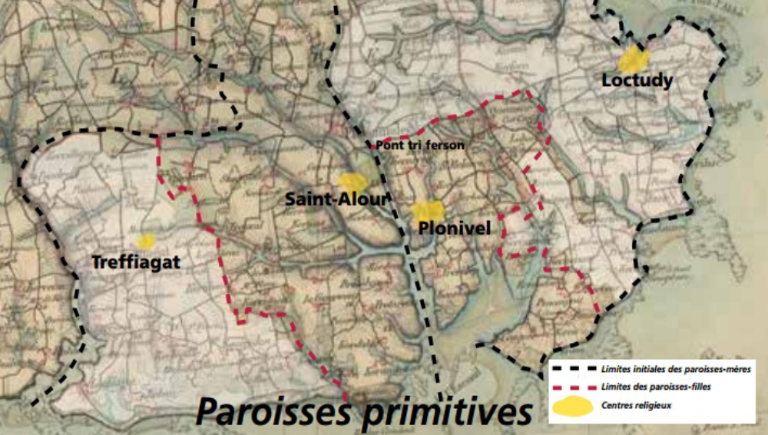
Plonivel (suite)
Au Ve-VIe siècle, les limites de la paroisse de Plonivel (en noir pointillé)
Au XVe siècle, les limites de la paroisse de Plonivel (en rouge pointillé), après la création de la paroisse de Loctudy au XIVe.
Source + Remerciement :
- LE FLOC’H, Vincent, « Le Ster, limite paroissiale pendant plus d’un millénaire », La lettre du Ster de Lesconil, ADRSL, N° 7, Janvier 2015.
18

Slide 19
Loctudy – Historique général
Relation de ante-Loctudy avec Plonivel au Ve-VIe siècle : ante-Loctudy est un territoire de Plonivel.
Hypothèse : Le territoire de ante-Loctudy est constitué de « hameaux primitifs », issus des lieux et monuments de la préhistoire-protohistoire (?) :
  -> Porz-Gwen-Bihan-Poulpeye, Coz-Castel-Keraugant, Langoz-Coadigou, Kerizur-Kerandouin-Saint-Guido (Larvor), Bremoguer (Larvor), Lodonnec-Ezer, Plonivel-Kerdalaë, Kermenhir , Kermaria-Keralio.
Création d’un ermitage à L’Ile-Tudy, Enez-Tudi (breton) au Ve-VIe siècle (?) ¹ par saint Tudy|Tugdual
  -> tradition, il existe soi-disant une trace dans la rivière Their ² , saint Tudy « se retira » à l’Ile-Tudy : donc plutôt à un âge avancé
Création d’un monastère et transfert des reliques à ante-Loctudy au VIe-VIIe siècle (?), après la mort de saint Tudy|Tugdual.
  -> tradition, hypothèse non prouvée d’une première abbaye éphémère de ante-Loctudy au VIe-VIIe siècle jusqu’au Xe siècle, mais pas de trace archéologique et historique
  -> on peut toutefois se poser la question : pourquoi loktudi ne s’est pas nommé lanntudi, dans le cas de l’existence (non attestée) d’un établissement monastique ancien (VIe siècle) dédié à saint Tudy
  -> cela ne va (malheureusement) pas historiquement dans le sens d’un monastère au VIe siècle
Au XIe siècle, au nord de la Cornouailles anglaise (Cornwall) se trouve une paroisse consacrée à saint Tudy qui s’appelle Eglos-Tudic en 1085 puis St Tudy (Saint-Tudy)
    -> on suppose que c’est le lieu d’arrivée en Cornwall des émigrants armoricains au Xe siècle fuyant un raid viking sur Loctudy.
    -> la forme Eglos-Tudic, Saint Tudy en Cornwall est la forme destinatrice du lieu|église.
    -> la forme Eglos Tudi, Saint-Tudy pourrait être la forme source de ante-Loctudy en Armorique au Xe siècle (?)
Y a-t-il existence d’une forme Locus Tudi au XIIe siècle (?)
  -> a priori non, cette forme Locus Tudi est plus tardive, et apparait au XIVe siècle (?)
Création de la paroisse de Loctudy au XIVe siècle (?)
  -> basée sur la disparition-démembrement en 1308-1314 des Templiers à Loctudy (non-attesté) (?)
  -> apparition de la formule « paroisse de Loctudy » en 1411 (au XVe siècle) dans un document relatif au couvent des Carmes à Pont-l’Abbé
  -> la création tardive de la paroisse de Loctudy au XIVe siècle peut paraître étrange ; on peut cependant se demander si la création de la paroisse de Loctudy ne suit pas plutôt et plus tôt la création de l’église-abbatiale Saint-Tudy au XIIe siècle (?)
Notes :
¹ en 494 (selon la tradition, donation roi de Cornouaille), en 535 (selon les Vitae)
² rivière Their = « rivière de pont l’Abbé »
19

Slide 20
Loctudy - Toponymie - Forme loc, lok
La forme loc, lok (en breton), est représentative des noms des paroisses bretonnes créées au XIe-XIIe siècle.
La forme loc vient du latin locus, « lieu consacré ».
Loctudy, Loktudi (en breton) provient de la forme locus tudi, « le lieu consacré à saint Tudy ».
Les appellations en loc apparaissent au XIe siècle.
Les établissements avec une forme en loc (du XIe-XIIe) sont postérieurs à ceux en plou, lan, tré (du Ve-VIe siècle)
La forme lok, sans consonne finale /c/ ou /k/, assourdi en lo, s'écrit lau, et se trouve dans les écritures tardives (?) lotudy, lodonnec (?)
Sources :
QUENTEL, P. ; DEBARY, Michel, « Les noms en Lok et le culte de St Michel en Bretagne », Mémoires de la Société d’Histoire et d’Archéologie de Bretagne, 1971.
FLATRES, Pierre, « Breton Settlement Names: A Geographical View », April-August 1972
LONGNON, Auguste, Les noms de lieu de la France, 1920.
20

Slide 21
Loctudy - Toponymie – Formes
Formes de Loctudy (village, abbaye/église, lieu) :
date | Forme manuscrit | Forme actualisée | Provenance
1084 | Tudi | Tudy
1084-1112 | Abbas Tudi | Abbaye Tudy
1162 | Abbas Sancti Tudi | Abbaye Saint-Tudy
1220 | Sancti Tudii | Saint-Tudy
1220-1224 | ecclesia Sancti Tudii | Eglise Saint-Tudy | Cartulaire Eglise Quimper
vers 1330 | Locus Sancti Tudini | Lieu Saint-Tudy
1368 | Sanctus Tudi(ni), Sanctus Tudi(nus) | Saint-Tudy
1385 | Sancto Tudino | Saint-Tudy
1405 | Locus Tudini | Lieu Tudy
1466 | Lotudi | Lotudy
1516 | Loco Tudini, Sanctus Tudini | Lieu Tudy, Saint-Tudy
1532 | Lautudy | Lautudy
1536 | Loctudi | Loctudy
1574 | Loctudy | Loctudy
1611 | Lottudy | Lotudy
1694 | Tudy | Tudy
1707 | Lothudy | Lotudy
1815, 1833, 1845 | Loctudy | Loctudy
Sources :
LOCTUDY, OFIS, Commune de Loctudy, Etude Normative des Toponymes, 2009.
TANGUY, Bernard, Dictionnaire des noms de communes, trèves et paroisses du Finistère, Chasse-marée-ArMen, Douarnenez, 1990.
21

Slide 22
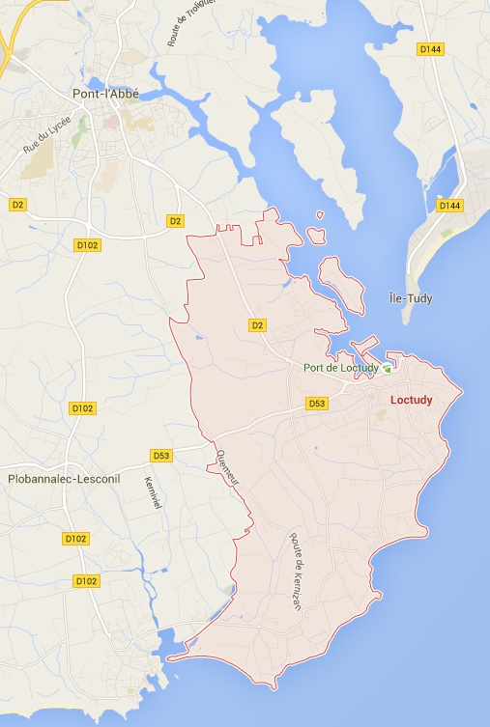
La rivière Their, Teir
La rivière a un nom : Teir, Their ! (Jourdren)
La « rivière de Pont-l’Abbé », est en fait nommée Their, Teir (breton), Teïer (breton).
En breton, tri au masculin, teir au féminin signifie trois. La forme An Teir signifie « les trois, ou la troisième », allusion peut-être à la confluence maritime des 3 bras de cette ria (Pont-l'Abbé, Poul Don et Ile-Tudy).
La rivière Their est une ria ou aber ¹ ou bras de mer.
La rivière Their contient les îles Chevalier, aux Rats, Queffen et Garo.
La rivière est cependant qualifiée de « rivière sans nom » puisqu’il est difficile au prime abord de trouver un nom constant dans les documents.
  Notes :
¹ Une ria (espagnol) ou aber (breton) désigne la partie aval d’une vallée qui est envahie par la mer.
Sources :
JOURDREN, Gustave, par oral, redonner son nom à la rivière Their, Teir.
MARIEL, J., « Les noms de lieux de Loctudy », « De Landudec à la plage des « Sables Blancs », en Loctudy », Deuxième partie : De Pen-Laouic à la (les) Perdrix, L’ESTRAN N°40, Novembre 2007.
DUIGOU, S., « La rivière sans nom, la rivière de Pont-l'Abbé », Éditions Les îles du désert, Pont-l'Abbé, 2008.
22

Slide 23
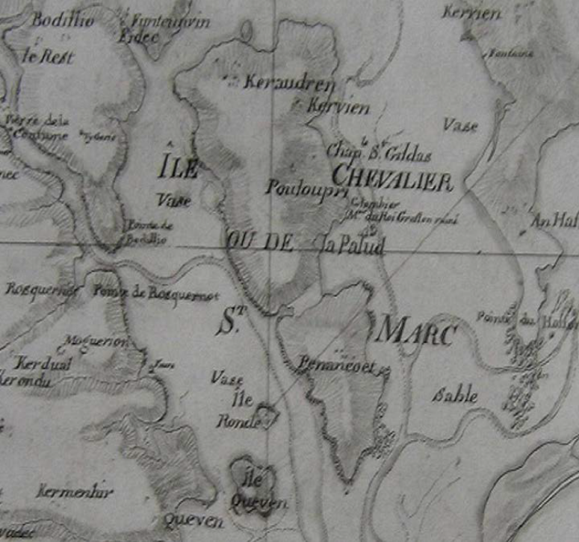
Ile Chevalier
Formes : Ile Chevalier, Ile des Chevaliers, Ile Gueltas, Ile Saint-Marc
L’Ile Chevalier doit son nom à la forme marhoc (ancien breton), chevalier ; marc’heg (breton), chevalier, qui est devenu marc’h, cheval, et par prononciation marc.
Les moines évangélisateurs de ces contrées ont ensuite sanctifier la forme marc, marc’h en : Saint Marc (l’Évangéliste du Ier siècle).
Voir Carte de l’Ile Chevalier – 1780 → ci-contre.
L’Ile Chevalier, actuellement en Pont-l’Abbé, relève avant la Révolution de Combrit via Lambour.
L'Ile Chevalier était un territoire dépendant de l'abbaye Saint-Gildas-de-Rhuys. Au même titre que les Iles Glénan.
-> Mais problème de validité des actes de Ruis (?)
La chapelle Saint-Gildas ou Gweltas, dédiée à saint Gildas (en fait Gweltas), existait sur l'Ile Chevalier.
Le Château de l’Ile Chevalier (vestiges et ruines) est surnommé « château de Gradlon » ou « château du roi March » ou « Castel ar Roue Guivarc'h »
3 Gradlons : Gradlon Meur légendaire du IVe-Ve siècle, Gradlon Flam du VIIe-VIIIe siècle et Gradlon Plonéour du IXe siècle.
Le château de l’Ile Chevalier aurait été le lieu de villégiature des Ducs de Bretagne.
Une résidence d’été de l’évêque de Cornouaille était située à la presqu’île de Haffond en Combrit, en face du château du roi Gradlon sur l’Ile Chevalier. (Torchet)
La question des Templiers à l’Ile Chevalier est à mettre au conditionnel ! (Ritalongi) ?
Fig : Carte de l’Ile Chevalier – 1780.
23

Slide 24
Chapitre 2
Loctudy - Préhistoire, Protohistoire
24

Slide 25
Préhistoire – Evolution du niveau de la mer
Conventions :
  BP : Before Present (avant 1950)
  JC : Jésus-Christ (0)
Epoques :
  Paléolithique (-3.000.000 à -12.000 ans BP)
  Flandrien (-10.000 à -1000 ans BP)
  Mésolithique (-8000 à -6000 ans avant J.C.)
  Néolithique (-6000 à -2000 ans avant J.C.)
  Âge du Bronze (-2000 à -600 avant J.C.)
  Âge du Fer (-750 à -50 avant J.C.)
  Epoque romaine (-50 avant J.C. à +450 après J.C.)
  Emigration britonne (+470 après J.C. à +600 après J.C.)
Dans les temps très anciens, il est vraisemblable que la terre bretonne formait un plateau continental, qui s’étendait jusqu’à des falaises plongeantes au large à environ 150 km (actuellement immergées), avec une niveau de la mer (par rapport à actuellement) relativement bas, de l’ordre de -120 m.
L’évolution du niveau de la mer est discontinue dans le temps.
L'évolution de la ligne de rivage suit en conséquence.
Lors de la période du Flandrien, la fonte des glaces a entrainé une remontée des eaux d'environ 40 mètres à partir de -10000 ans jusqu'à -1000 ans BP.
25

Slide 26
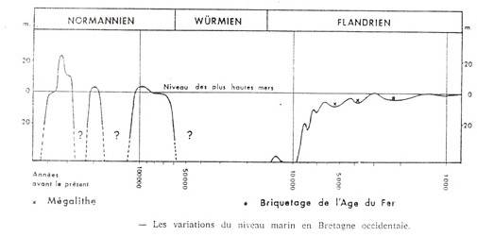
Préhistoire – Evolution du niveau de la mer
Figure 1 : Les variations du niveau marin en Bretagne occidentale
(-500.000 -> 0 ans BP).
26

Slide 27
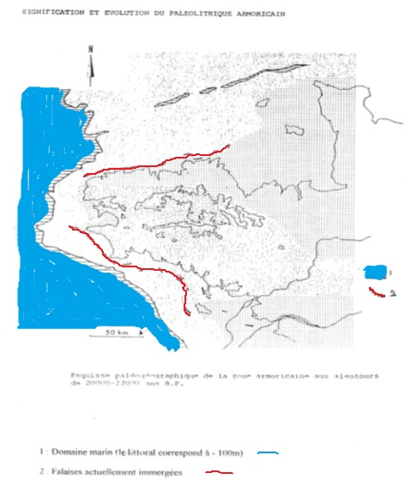
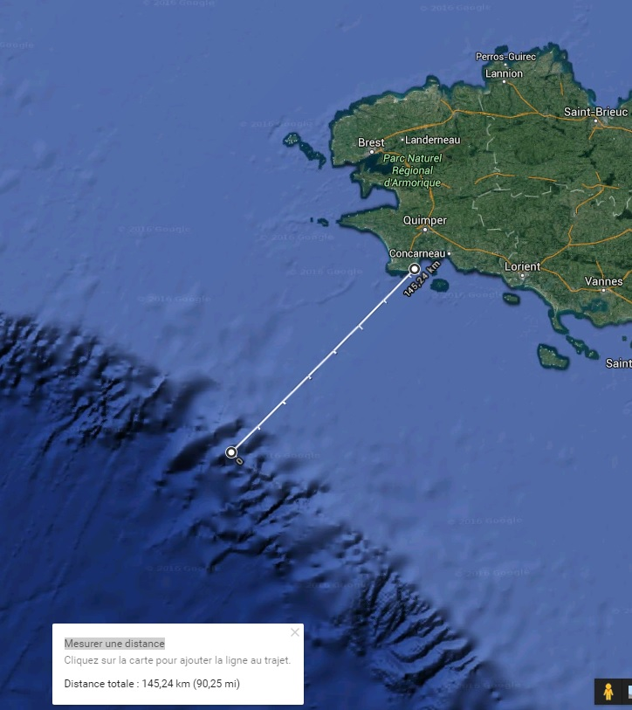
Préhistoire – Evolution du niveau de la mer
Figure 2 : Evolution du Paléolithique armoricain (-20.000-22.000 BP).
27

Slide 28
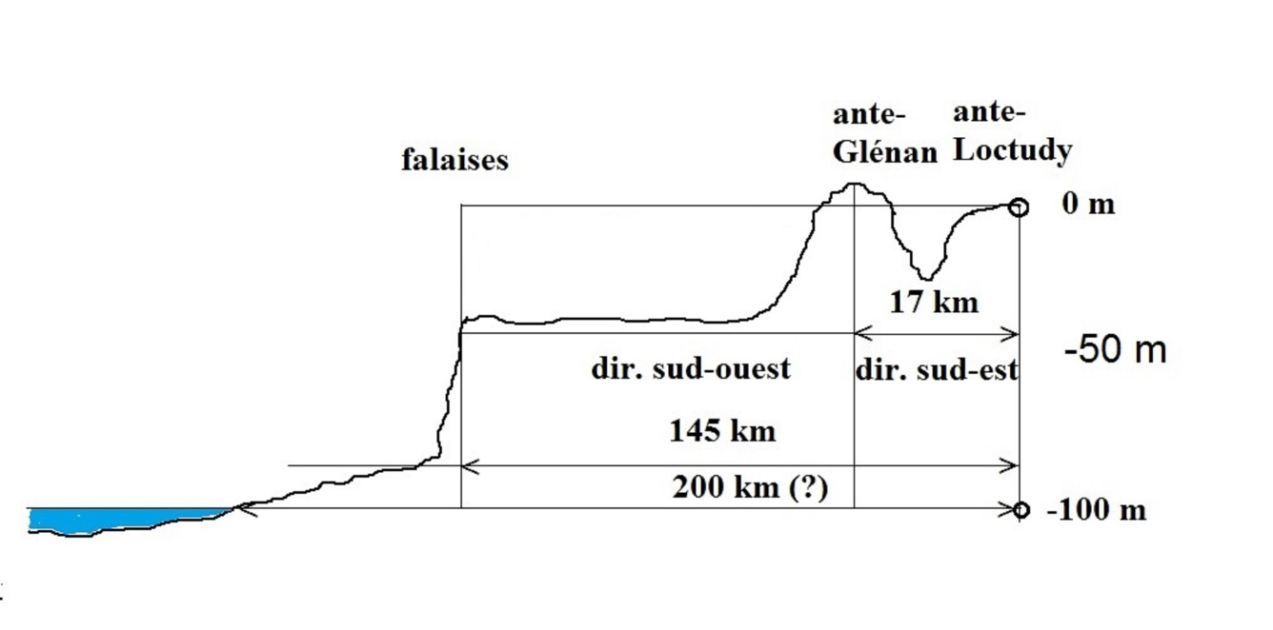
Préhistoire – Evolution du niveau de la mer
Le niveau marin à -100 m à -15000 ans en Bretagne occidentale
28

Slide 29
Loctudy - Préhistoire
BP : Before Present, avant aujourd’hui, JC : Jésus-Christ
Préhistoire = Paléolithique + Mésolithique + (Néolithique)
Paléolithique (en Bretagne) : -700.000 à -10.000 ans avant JC.
  population chasseurs-prédateurs
  Paléolithique Inférieur, -2,5 millions d’années BP :
      -400.000 ans BP : Menez Dregan en Plouhinec près d’Audierne (présence du feu)
      Les premiers Loctudistes arrivent à ante-Loctudy.
  Paléolithique Supérieur , -45.000 à -10.000 ans BP :
      -35.000/-40.000 ans BP : arrivée de l’homme moderne (homo sapiens) en Europe
      -22.000/-20.000 ans BP : la Manche n’existe pas, le niveau de la mer est à -100 à -120 m.
    -> ante-Loctudy se trouve à 145 km des falaises du plateau continental
    -> Les Glénan se trouvent à 17 km de ante-Loctudy et sont des sommets de collines émergeant de la plaine (i.e. pas dans la mer)
      -10.000 ans : période Würm, fin de la glaciation, réchauffement progressif, fonte accélérée des glaciers, remontée rapide du niveau marin.
Mésolithique (en Bretagne) : -8000 à -6000 ans avant JC, -10.000 à -8000 ans BP.
  époque de transition, population chasseurs-producteurs.
  microlithes, petits éclats retouchés de silex et quelques pointes de flèches typiques .
  époque très peu représentée à ante-Loctudy.
Néolithique (en Bretagne) : -6000 à -2000 ans avant JC, -8000 à -4000 ans BP.
      époque d’évolution : nouvelles techniques, économie rurale, mutation habitat et croyance, maison, enceinte ou enclos, nécropole, terroir.
      Contrairement à d'autres communes proches (ante-Lesconil), ante-Loctudy compte (relativement) peu de monuments mégalithiques à cette époque.
29

Slide 30
Loctudy - Protohistoire
Protohistoire = (Néolithique) + Chalcolithique + Âge du Bronze + Âge du Fer.
Âge de Bronze : -2000 à -600 avant JC
    Il existe peu de vestiges de cette époque sur la commune de Loctudy.
Âge du Fer : -750 à -50 avant JC, dit gaulois.
30

Slide 31
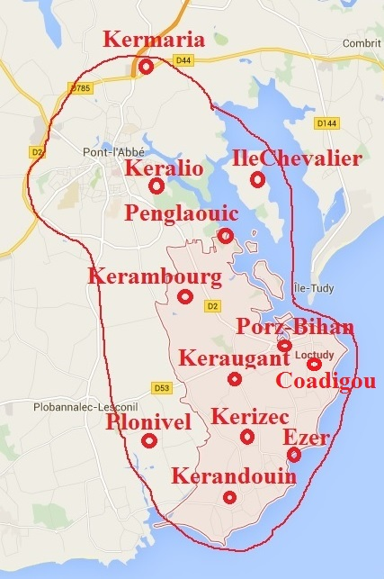
Loctudy - Archéologie – Préhistoire et Protohistoire
- Distribution des monuments
Le territoire considéré pour étudier les monuments de ante-Loctudy va de ante-Pont-l’Abbé (Kermaria) jusqu’à ante-Larvor (Kerandouin) ¹
Intégration de ante-Pont-l’Abbé : sujet à discussion, mais vu l’importance des monuments de Kermaria et Keralio, on peut penser à une relation de dépendance ante-Loctudy ↔ ante-Pont-l’Abbé via la rivière Teir.
Intégration de l’Ile Chevalier : sujet à discussion, mais du fait du niveau des eaux (-20 à -10 m au Néolithique -8000 à -4000 ans BP), l’Ile Chevalier était plus proche de ante-Loctudy.
Il convient de souligner (hors étude) l’importance à l’ouest des monuments de ante-Lesconil-Plobannalec (Quélarn, Kervadol, Kervignon, Kerdalaë-Plonivel) et de ante-Penmarch (alignements de la Madeleine) qui définissent de facto des « centres spirituels ».
Notes :
¹ Hypothèse de travail
31

Slide 32
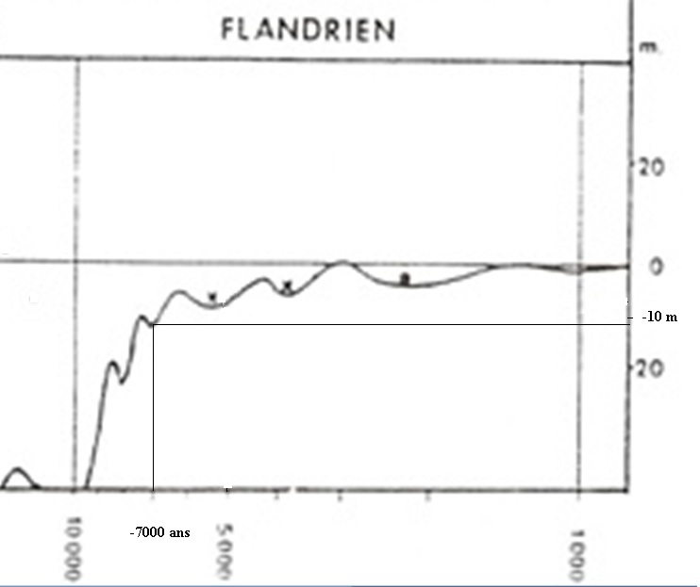
Loctudy - Archéologie – Préhistoire/Protohistoire
- Les monuments du Néolithique
Menhir de Penglaouic
Localisation : entre Pont-l’Abbé et Loctudy, près de Kerdual et l’Ile Queffen, rivière Their, près d'une source
Epoque : Néolithique, environ -5000 à -4000 ans avant J.C , -7000 ans BP (Flandrien)
Forme : Penglaouic, Pen-Laouic, la mésange charbonnière
Niveau eau : env. -10 m au Flandrien
Distance actuelle à la côte : 2,5 km
Distance à l’ancienne côte flandrienne : 9 km
Actuellement « Menhir mouillé » mais érigé initialement sur la terre ferme.
Fonction du menhir de Penglaouic ?
  Délimiteur de territoires en amont/aval de la rivière Teir ?
  Indicateur-marqueur de l’arrivée des plus hautes marées à l’époque de son érection ?
32

Slide 33
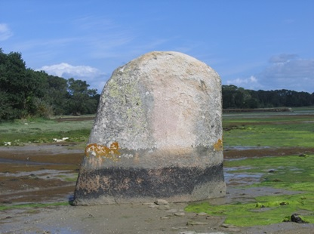
Loctudy - Archéologie – Préhistoire/Protohistoire
- Les monuments du Néolithique
Menhir de Penglaouic
Fig : Menhir de Penglaouic
33

Slide 34
Loctudy - Archéologie - Préhistoire/Protohistoire
- Les monuments du Néolithique
Stèle de Keraugant
Localisation : Loctudy, Keraugant (près de Coz Castel), ferme de Keraugant
Epoque : Néolithique
Hauteur : oui, sur une ligne haute Hent-Croas-Kerillan
Formes : Keraugant, Keraugan, Kerogan, Kerovan
Keraugant ou Kerogan est décomposé en ker (maison) et ogan (fée en breton). Le nom de maison des korrigans et des fées est très répandu en Bretagne pour désigner un monument ancien (dolmen, menhir, stèle).
Malgré les 6 morceaux éparpillés dans la cour de la ferme de Keraugant, il n'y a en fait qu'une seule stèle, d'environ 4 mètres de hauteur (4,27m)
Le lieu d'origine était dans un champ à environ 100 m de la ferme de Keraugant, en allant au sud vers Kerillan (chemin à partir de la ferme, parallèle et à l’est de la Route de Larvor, les pierres de calage sont restées a priori en place).
Les 4 morceaux du bas de la stèle sont brisés en 2 x 2 morceaux symétriques.
H. Pérennès parle des lec’hs (au pluriel) à Kerogan
Quelle est la date de transfert du lec’h du champ vers la ferme ? Quelle est la raison du débitage de ce lech ?
Remerciement : à Mr Perron de la ferme de Keraugant
Source :
- PÉRENNÈS, H. ; ABGRALL J.M., « Notice sur les paroisses de Quimper et de Léon, Loctudy », 1927.
34

Slide 35
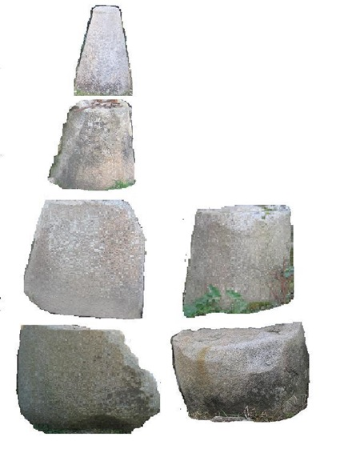
Loctudy - Archéologie - Préhistoire/Protohistoire
- Les monuments du Néolithique
Stèle de Keraugant
Fig : Stèle de Keraugant – Reconstruction de la stèle brisée
35

Slide 36
Loctudy - Archéologie - Préhistoire/Protohistoire
- Les monuments du Néolithique
Stèle de Kerizec
Localisation actuelle : Loctudy, Kerizec
Localisation initiale : Loctudy, Kergorentin, Kercorentin, près de Lohan
Epoque : indéterminée (Néolithique ?)
Axe : est-ouest (Kercorentin → Keraugant)
La stèle/menhir de Kerizec était incrustée dans le mur d'une ferme à Kerizec (Kerizic). Elle faisait office de poteau de soutien de la porte d'entrée d'une étable/crèche plutôt qu’une grange
Elle est maintenant dégagée et visible dans la cour de la ferme de Kerizec
Le lieu d’origine (emplacement initial) de la stèle était à Kergorentin
L’alignement de la stèle de Kercorentin avec la stèle de Keraugant forme un axe parfait est-ouest.
Remerciement : à Mme Le Lay de la ferme de Kerizec
36

Slide 37
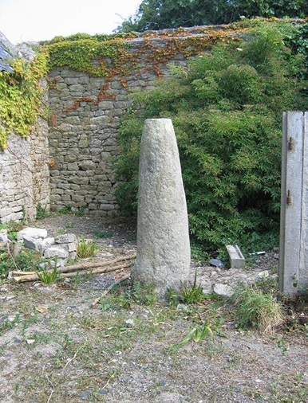
Loctudy - Archéologie - Préhistoire/Protohistoire
- Les monuments du Néolithique
Stèle de Kerizec
Fig : Stèle de Kerizec
37

Slide 38
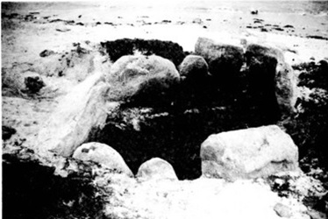
Loctudy - Archéologie - Préhistoire/Protohistoire
- Les monuments du Néolithique
Dolmen d’Ezer
Localisation : plage de Lodonnec, Ezer
Epoque : Néolithique, milieu du Ve millénaire avant notre ère : 4 500 avant J.-C.
Etat : en partie détruit par la mer, quelques restes en forme de cercle de pierres en 2014.
Fouilles : par P.R. Giot en 1950.
Un dolmen existe sur la plage d'Ezer, témoin de la remontée des eaux du Flandrien (-4500) à cet endroit. Ce petit dolmen à galerie découvert sur l’estran à Ezer, actuellement ruiné et ensablé, a été découvert et fouillé par P.R. Giot en 1950.
Source :
- MOHEN, Jean-Pierre, Pierres vives de la préhistoire: Dolmens et menhirs, Ed. Odile Jacob, Septembre 2009.
GIOT, P.R., MORZADEC, H., Revue Archéologique de l’Ouest, « Des Dolmens à couloir au péril des mers actuelles », « Le Dolmen de la Plage d’Ezer à Loctudy », 1992.
MARIEL, J., Loctudy, Des origines à l’arrivée des Romains, Evolution de la ligne de rivage, Commission d’Histoire Locale de Loctudy, Mai 1998.
Fig : Dolmen d’Ezer
38

Slide 39
Loctudy - Archéologie – Protohistoire
- Les monuments de l’Âge du Bronze
Tombes de Kergall
Localisation : Loctudy, Kergall (près de Coadigou)
Epoque : Âge du Bronze ?, incertaine
On parle des « tombes préhistoriques de Kergall ».
On citera l'information, parue en 1962, selon laquelle Mr Le Guiner, ancien directeur d'école, fait part de la découverte après une tempête, de deux tombes préhistoriques à la pointe de Kergall. Placées sur fond rocheux, elles étaient recouvertes de dalles de 1 m x 0,50 m. La mer affouilla ces sépultures, dont la position prouve bien l'affaissement du littoral.
Des coffres similaires, trouvés sur l'estran au nord de la plage de Saint-Anne-la-Palud en Plonévez-Porzay, avaient été attribués au « Bronze Moyen » (-1 300 avant J.C.).
Source :
- CHARPY, Jacques, Conservateur en chef des Archives de Bretagne, Table générale du Bulletin de la Société Archéologique du Finistère 1873 -1972, BSAF, p. 258, Quimper, 1975.
GIOT P.R., Gallia préhistoire, Tome 8, pp. 33-50, Rennes, 1965.
Bull. Soc. Archéologique Finistère, BSAF, t. LXXXVIII, 1962.
MARIEL, J., Loctudy, Des origines à l'arrivée des Romains, Evolution de la ligne de rivage, Commission d'Histoire Locale, Mai 1998.
39

Slide 40

Loctudy - Archéologie – Protohistoire
- Les monuments de l’Âge du Bronze
Tumulus de Coadigou
Localisation : Loctudy, Parc du Manoir de Coadigou
Epoque : Âge du Bronze, incertaine
Nombre : 2
Etat : arasé, fouillé
Les deux tumulus du Coadigou, situés au sud du village de Coadigou en Loctudy, furent arasés (aplanis, nivelés)
→ pas de trace visible dans le parc du Manoir (?)
→ recherche de la position exacte et de vestiges des monuments (?)
On ignore pratiquement tout sur ces tumulus, et il paraît difficile de les dater.
Une saunerie, avec peut-être présence de vases à évaporation de sel, existait à Coadigou Une « saunerie » (ou saulnerie) est un lieu où dans l'antiquité, au Moyen Âge ou à une époque plus récente, les « sauniers » (ou saulnier) extrayaient le sel de l'eau de mer, par évaporation naturelle dans des marais salants, ou à l'aide du feu, dans des « fours à sel ».
Les tumulus de Coadigou, dans une clairière de la forêt littorale, était sans doute en relation avec l’exploitation des sauneries du rivage ou d'un marais de Coadigou entre Langoz et Kergall. Les tumulus étaient peut-être des tombes de chefs locaux propriétaires des sauneries.
Les vestiges d’un four à sel à Langoz non-visibles sont a priori enfouis sous le chemin de randonnée de Langoz (proche de la plage de Coadigou).
Source :
PÉRENNÈS, H. ; ABGRALL J.M., « Notice sur les paroisses de Quimper et de Léon, Loctudy », 1927.
MARIEL, J., Loctudy, Des origines à l'arrivée des Romains, Evolution de la ligne de rivage, Commission d'Histoire Locale, Mai 1998.
BAAB, Bulletin de l’Association bretonne et Union régionaliste bretonne, Cinquante-Deuxième Congrès tenu à Moncontour du 2 au 7 Septembre 1912, Troisième Série, Tome 31, Saint-Brieuc, Imp.-Lib.-Lith. De René Prudhomme, 1912
CHATELLIER, P. du, Revue archéologique, 1886.
ROUZEAU, M. et M., exposé sur le four à sel de Langoz, 2015.
40

Slide 41
Loctudy - Archéologie – Protohistoire
- Les monuments de l’Âge du Fer
La pierre gravée de Kermaria
  Localisation : Kermaria, Pont-l’Abbé, au nord de Pont-l’Abbé, Route de Quimper
  Epoque : Protohistoire – La Tène ou second Âge du Fer (-125 → - 25 avant JC)
  Le bétyle ¹ de Kermaria, ou « pierre gravée de Kermaria » à 4 faces
  En 1895, découverte de la pierre gravée de Kermaria, relatée en 1898 par P. du Chatellier au manoir de Kernuz et décrite vers 1898 par J.F. Hewitt.
  motifs celtiques indo-européens : on suit la traînée de ces motifs cosmiques ou cosmogoniques (notamment suastika) de l'Inde jusqu'en Gaule par la vallée du Danube, mais c’est la première fois qu’ils se retrouvent sur un monument jusqu'au fond de la Gaule armoricaine.
  Face I : le sû-astika, swastika, svastika , croix ou roue solaire avec rotation circulaire, ici une sû-astika femelle, avec ses crochets tournés de droite à gauche.
  Face II : sculptures qui sont la représentation de l'Astika à huit rayons. Les lignes qui forment le carré indiquent les quatre saisons de l'année solaire, et les huit rayons à l'intérieur marquent les huit points de la boussole autour desquels le soleil parcourt annuellement la voie indiquée par les étoiles, qu'il rencontre aux solstices et aux équinoxes.
  Face III : les quatre feuilles de l'arbre sacré Palâska, né de la plume de l'oiseau mère tombant sur la terre avec le sang de la blessure faite par la flèche du dieu Krïshânu, le dieu de l'arc-en-ciel. Ce dessin marque les solstices annuels du soleil.
  Face IV présente un dessin qui n'est pas aussi clair que les autres ; mais il représente, certainement, la croix de Saint-Georges, le dieu de la charrue, le dieu laboureur de la terre, et le dieu de l'année des équinoxes.
Notes :
¹ Un bétyle est une météorite, au sens strict ou supposé, dans laquelle les anciens voyaient la manifestation d'une divinité, tombée du ciel.
Sources :
CHATELLIER, P. du, Pierre gravée de Kermaria, Pont-L'Abbé (Finistère), Quimper, 1898.
HEWITT, J.F., L'histoire et les migrations de la croix et du sû-astika, Bull. de la Société d'Anthropologie, Bruxelles, vers 1898.
41

Slide 42
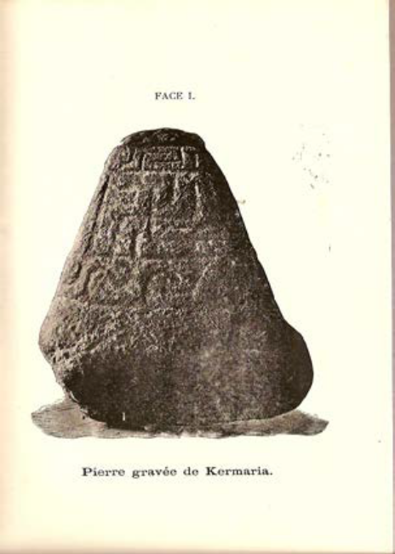
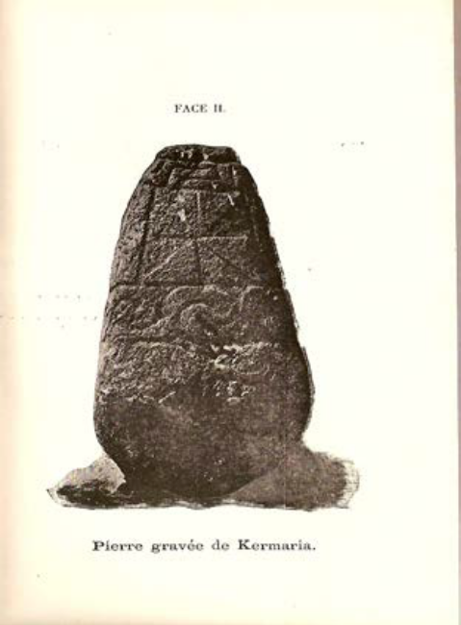
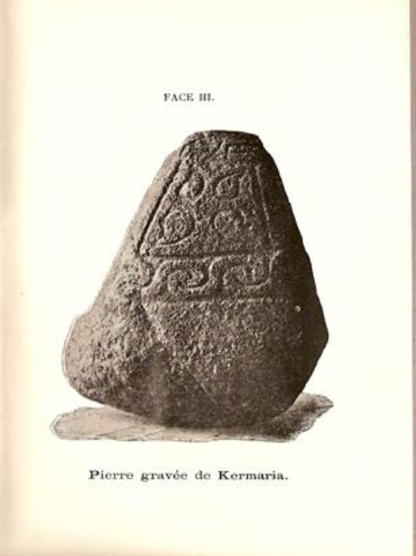
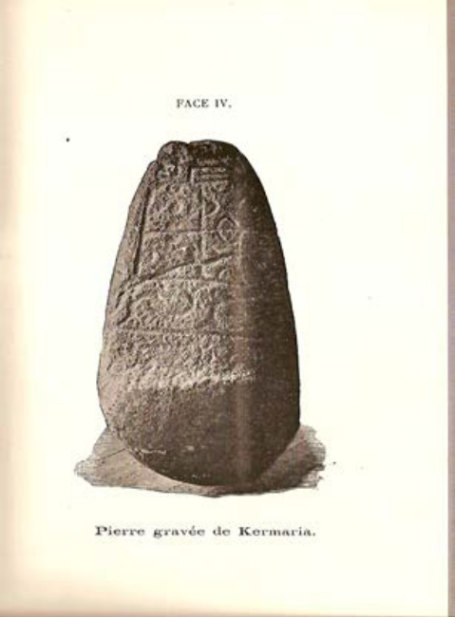
Loctudy – Archéologie – Préhistoire/Protohistoire
- Les monuments de l’Âge du Fer
La pierre gravée de Kermaria
Fig. : Pierre gravée de Kermaria (4 faces)
42

Slide 43
Loctudy - Archéologie - Protohistoire
- Les monuments de l’Age de Fer
Site de Keralio
Site de Keralio, près de Trevannec à l’entrée de Pont-l’Abbé.
Nombreux vestiges d'un ancien village gaulois
Stèle de Keralio
Localisation : Keralio, en Pont-l’Abbé, près de Trevannec.
Epoque : Age du Fer, -400 → -300 ans avant J.C.
Trouvée en 2001 à la ferme de Keralio
Ornée et gravée de motifs proches de celle de Kermaria
Source :
HINGUANT, Stéphan ; LE GOFF, Elven ; GEBHARDT, Anne ; GRALL, Bertrand ; MAGUER, Patrick ; MARGUERIE, Dominique, « Un site de l'Age du Fer stratifié en milieu rural : l'établissement de Keralio à Pont-L'Abbé (Finistère) », Revue archéologique de l'ouest, 1998.
DAIRE, Marie-Yvane ; VILLARD, Anne ; LE GOFF, Elven ; HINGUANT, Stéphan, « Les stèles de l'Age du Fer à décors géométriques et curvilignes. Etat de la question dans l'Ouest armoricain. », Revue archéologique de l'ouest, 1996.
43

Slide 44
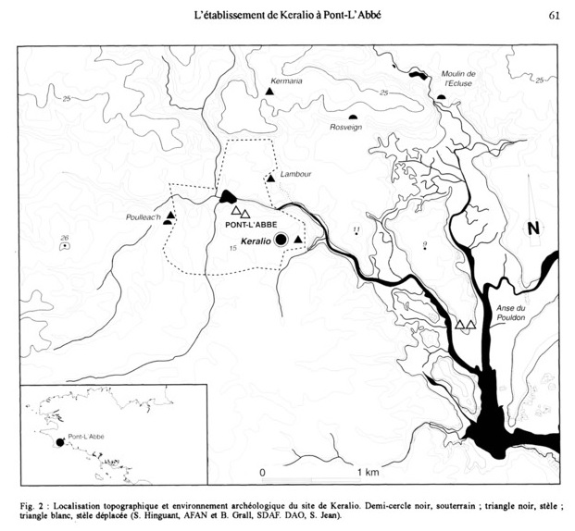
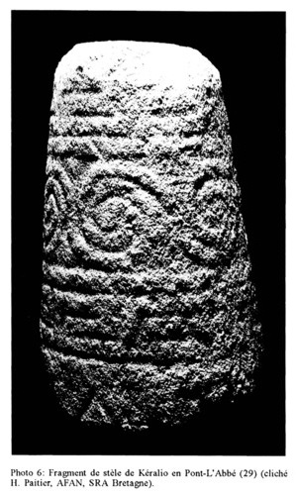
Loctudy - Archéologie - Protohistoire
- Les monuments de l’Age de Fer
Stèle de Keralio
44

Slide 45
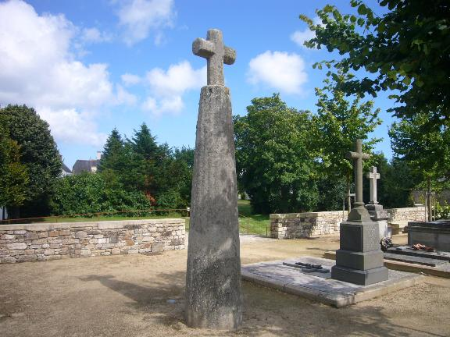
Loctudy - Archéologie - Protohistoire
- Les monuments de l’Âge de Fer
Stèle de l’église Saint-Tudy
Localisation (actuel) : Loctudy, Eglise Saint-Tudy, Enclos paroissial ou placître, cimetière de ND de Pors-Bihan, à l’est.
Localisation (initiale) : menhir près de l’ancien ruisseau de Poulpeye à Ty Glaz dans l’Anse du cimetière (?)
Epoque : Âge du Fer, -400 avant JC, -300-200 avant JC.
Hauteur : environ 4 m (avec croix)
Dénomination : stèle, lec’h
La stèle se dresse dans l'enclos paroissial ou placître de l'église.
A l'origine, l'emplacement initial de la stèle était à l'arrière de l'église.
Dans les années 1970, elle a été déplacée de l'arrière de l'église vers le devant de l'église (en façade).
En 2005, elle a été remise à son emplacement derrière l’église, mais pas à sa position initiale au sud-est. Elle est actuellement située derrière l'abside de l'église, à l’est, légèrement nord-est, presque dans l’axe ouest-est de l’église, à environ 10 mètres de l'absidiole centrale.
C'est une « stèle de l'âge du fer » qui date de l’époque de la Tène, stèle parfois dite gauloise (de -750 ans avant JC jusqu'au début de l'ère chrétienne = -50 avant JC) .
Cette grande stèle remarquablement taillée présente des cannelures longitudinales. → menhir retaillé
Tombe d’un personnage-chef important gaulois (?)
C'est une « stèle christianisée » puisqu'elle a été surmontée anciennement d'une croix en pierre.
Voir Fig. Apposition des mains et du bas-ventre d’une femme pour enfantement
→position initiale de la stèle (plus au sud-est)
Source :
- PÉRENNÈS, H. ; ABGRALL J.M., « Notice sur les paroisses de Quimper et de Léon, Loctudy », 1927.
- MARIEL, J., Loctudy, Des origines à l’arrivée des Romains, Evolution de la ligne de rivage, Commission d’Histoire Locale, Mai 1998.
45

Slide 46
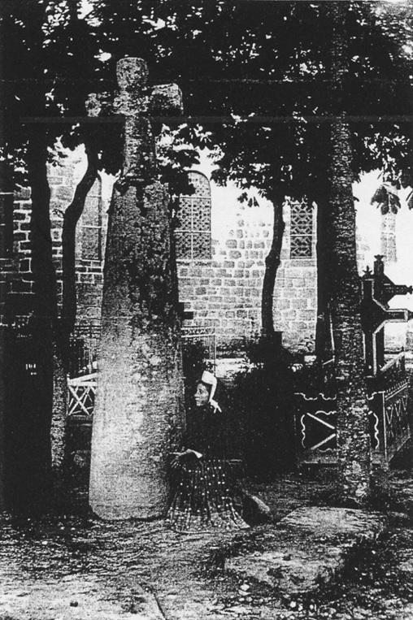
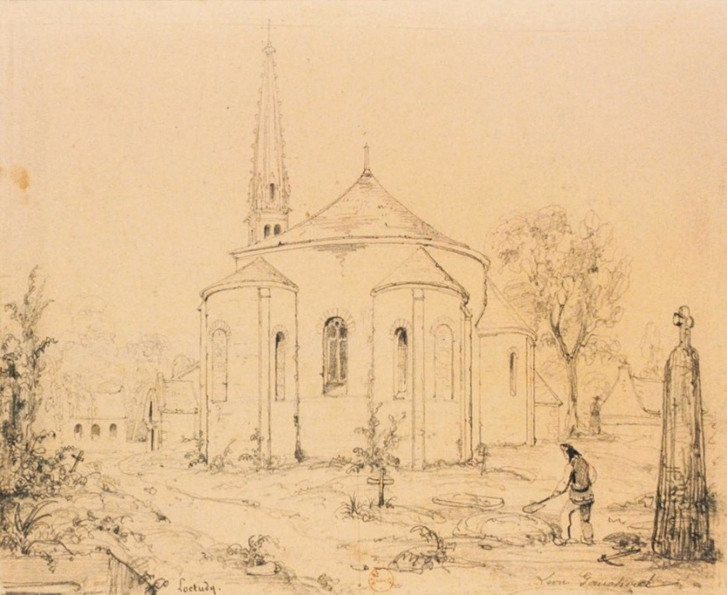
Loctudy - Archéologie - Protohistoire
- Les monuments de l’Âge de Fer
Fig. : Eglise et stèle Saint Tudy - Apposition des mains et du bas-ventre d’une femme pour enfantement
Fig. : Eglise Saint Tudy - Extérieur - Dessin de Léon Gaucherel 1840
→ la stèle devait être plus au sud-est !
46

Slide 47
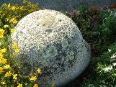
Loctudy - Archéologie - Protohistoire
- Les monuments de l’Âge de Fer
Stèle basse de la grande place ou Stèle de Kerandouin n° 1
Désignation : « Stèle basse de la grande place », ou « Stèle de Kerandouin »
Localisation (actuelle): Loctudy, Mairie, Place des Anciens Combattants, Grande place de la Mairie devant l’ancien « syndicat d’initiative »
Localisation (initiale) : Loctudy, Larvor, Kerandouin, près de Kerizur.
Epoque : Âge du Fer, -400 avant J.C.
La « stèle basse » , petite pierre ronde de moins d’un mètre de haut, est de forme hémisphérique et porte à son sommet des cupules.
Elle est symbole de fertilité et de natalité (pierre ronde).
Elle provient en fait du lieu-dit Park ar Villien, « champ de galets », près du hameau de Kerandouin au sud de la commune de Loctudy.
présence de cupules
Source :
- L’ESTRAN, Revue municipale de Loctudy, N° 60, Juin 2014.
- MARIEL, J., Loctudy, Des origines à l’arrivée des Romains, Evolution de la ligne de rivage, Commission d’Histoire Locale, Mai 1998.
47

Slide 48
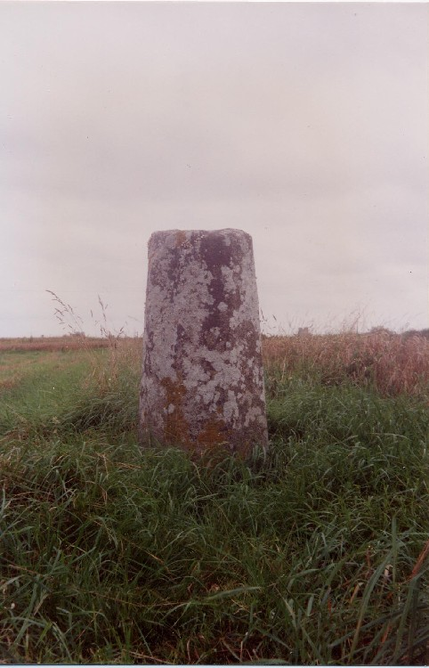
Loctudy - Archéologie - Protohistoire
- Les monuments de l’Âge de Fer
Stèle de Kerandouin n° 2
Localisation : Loctudy, Larvor, Kerandouin, au sud de la paroisse, proche de la chapelle Saint-Guido.
Hauteur : oui, sur une hauteur (quelques mètres) par rapport à la chapelle Saint-Quido et à la mer.
Epoque : Âge du Fer, -400 avant J.C.
Sur ancien terrain de Auguste Le Marc.
Une stèle ou lech ou borne octogonale existe dans un champ à Kerandouin, près de Ribotou, à Larvor en Loctudy.
Dominant le paysage et visible de loin, une stèle octogonale à pans réguliers surgit au milieu du méjou Méjou Kerandouin. De hauteur moyenne, 1,35m hors-sol, elle semble présenter, sur ces faces sud, deux ou trois traces de cupules.
Il y a une possibilité de destruction de la partie haute (pas de trou central sur sa partie supérieure) (?).
Elle est située près de la chapelle Saint Guido, à 200 m au nord en surplomb, sur un plateau une pente douce.
Elle est nommée Ar Men Arz : la Pierre Debout (Ar Men Arzao) plutôt que la Pierre de l’Ours (Ar Men Arz).
Source :
- BSAF, Société Archéologique du Finistère, Tome 57, p. 25, 1930.
- MARIEL, J., Loctudy, Des origines à l’arrivée des Romains, Evolution de la ligne de rivage, Commission d’Histoire Locale, Mai 1998.
48

Slide 49
Loctudy - Archéologie - Protohistoire
- Les monuments de l’Âge de Fer
Stèles de l’Ile Chevalier
3 stèles existaient à l’Ile Chevalier.
2 stèles funéraires gauloises ont été regroupées au Château de Najac à Pen-ar-Hoat au bout de l’Ile Chevalier.
Elles proviennent en fait du placitre de la chapelle Saint-Gildas à Kervihan située à proximité du rivage nord-est de l'Ile Chevalier.
L’une des stèles, le Menhir de Kervihan, était surmonté par la Croix de Kervihan, impliquant une christianisation d’un menhir par une croix médiévale.
L’une des stèles présente des cannelures longitudinales. → menhir retaillé.
Des traces horizontales doubles (cordes d’amarrage ?) sont visibles sur l’une des stèles.
49

Slide 50
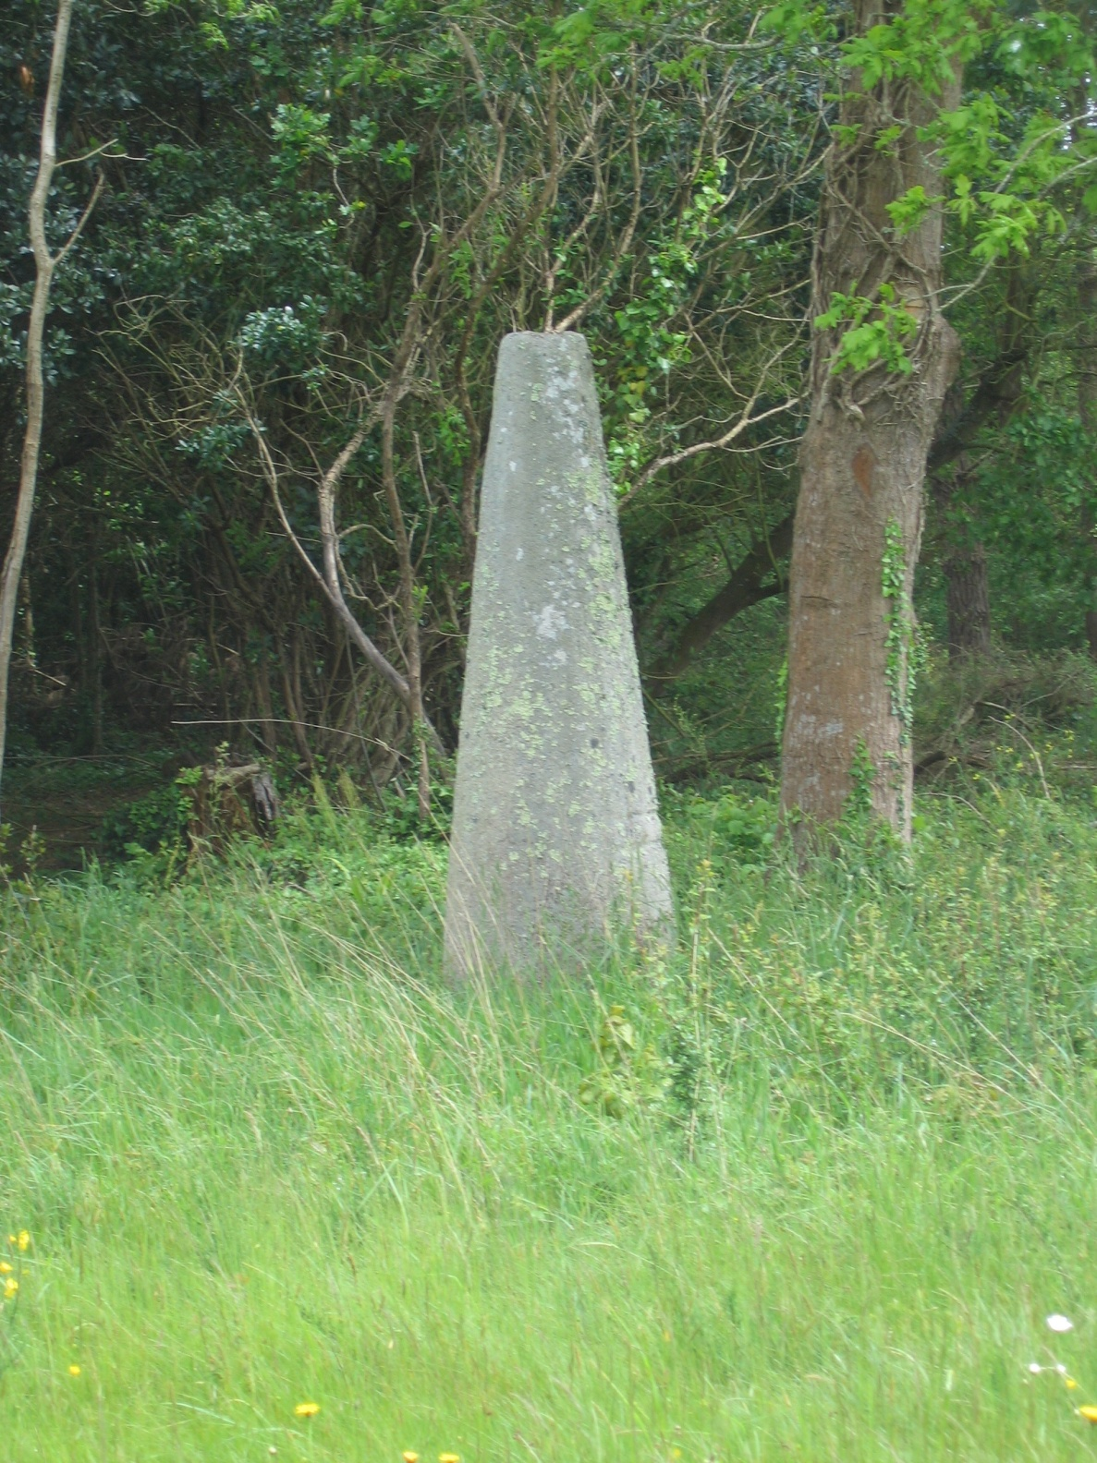
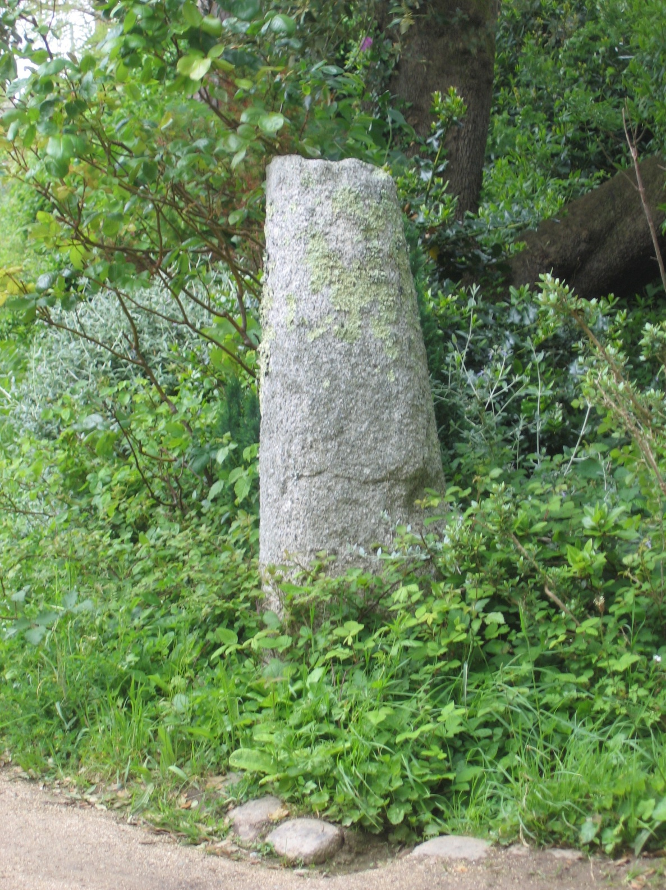
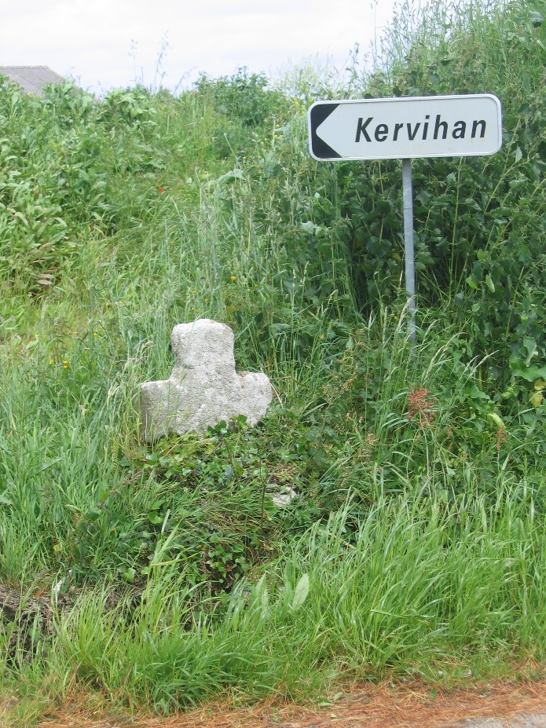
Loctudy - Archéologie - Protohistoire
- Les monuments de l’Âge de Fer
Stèles de l’Ile Chevalier
Fig. : Stèles et croix de l’Ile Chevalier
50

Slide 51
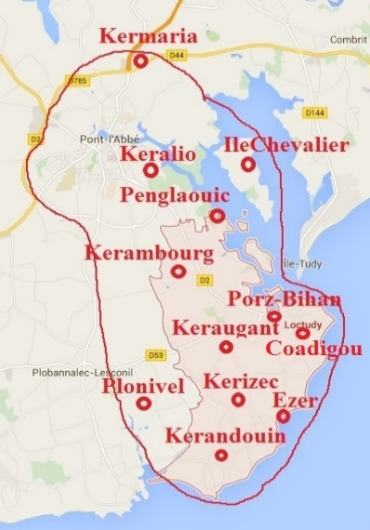
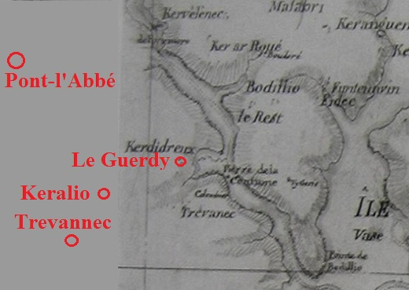
Loctudy - Archéologie - Préhistoire/Protohistoire
- Les monuments d’époque indéterminée
Pierre de la Coutume
Localisation : « Pierre de la Coutume » au Guerdy à Pont-l’Abbé, en aval le long du chenal de la rivière Their (mais pas dans la plage alluviale), recouverte par le chemin de halage lorsque celui-ci a été construit à la fin de XIXe siècle
Epoque : indéterminée (Âge de Fer ?)
dans la rivière (probable) ou près du bord
Voir position de la pierre sur la carte → Fig ci contre
A noter la proximité de Keralio …
Selon Jakez Cornou (Sked, Cap Caval), il existe une coutume qui a subsisté jusqu’à la fin de l’ancien régime concernant l’intronisation d’un responsable à la tête d’une communauté de ville. L’édile choisi ou élu devait se rendre dans un lieu prévu à cet effet représenté par un arbre vénérable, une fontaine ou une pierre imposante, généralement un mégalithe. Entouré de la population, il devait à la fois mettre le talon sur une pierre afin de pouvoir pivoter et, muni d’une branche de coudrier écorcée, il était tenu de frapper la pierre en prononçant le serment de servir et de défendre la communauté dont il avait la charge.
Fig : Carte de l’Ile Chevalier – 1780.
51

Slide 52
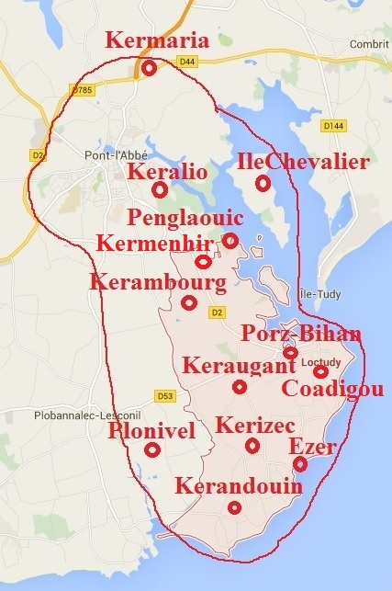
Loctudy - Archéologie - Préhistoire/Protohistoire
- Les monuments d’époque indéterminée
Menhir de Kermenhir-Vihan - Pierre de la Connaissance
Localisation : Loctudy, Kermenhir
Epoque : indéterminée (Néolithique ?)
Le menhir de Kermenhir ou Le grand menhir de Kermenhir-Vihan, est détruit.
Un menhir, connu sous le nom de « Pierre de la connaissance » se trouvait à Kermenhir-Vihan, près du lit d’un ruisseau, en association avec une pierre phallique toujours en place mais enfouie et une fontaine naturelle faite de gros bloc de granite.
Un souterrain de l’âge du fer existait à Kermenhir.
Source :
PÉRENNÈS, H. ; ABGRALL J.M., « Notice sur les paroisses de Quimper et de Léon, Loctudy », 1927.
MARIEL, J., Loctudy, Des origines à l’arrivée des Romains, Evolution de la ligne de rivage, Commission d’Histoire Locale, Mai 1998.
52

Slide 53
Loctudy - Archéologie - Préhistoire/Protohistoire
- Les monuments d’époque indéterminée
Menhir-stèle de Kerambourg
Localisation : Loctudy, ferme de Kerambourg
Epoque : indéterminée (Néolithique ?)
menhirs « rond » et « triangle » de Kerambourg.
Le « menhir rond » présente une cupule sur le dessus.
Le « menhir triangle » est une pierre avec un seul angle en biseau.
Ce type de pierre ancienne, curieux et peu commun, ne se trouve pas seulement à Kerambourg. Il semblerait que d’autres pierres en biseau existeraient aussi vers la rivière Their à Kermenhir et à l’Ile Queffen.
→ témoin du raccordement de l’Ile Queffen au territoire de ante-Loctudy (?)
Source :
BDHAQ, Table analytique du Bulletin Diocésain d’Histoire et d’Archéologie de Quimper et de Léon – 1901 à 1940, Quimper, 1943.
« Kerambourg. — Man., 1919 » → identifié en 1919
53

Slide 54
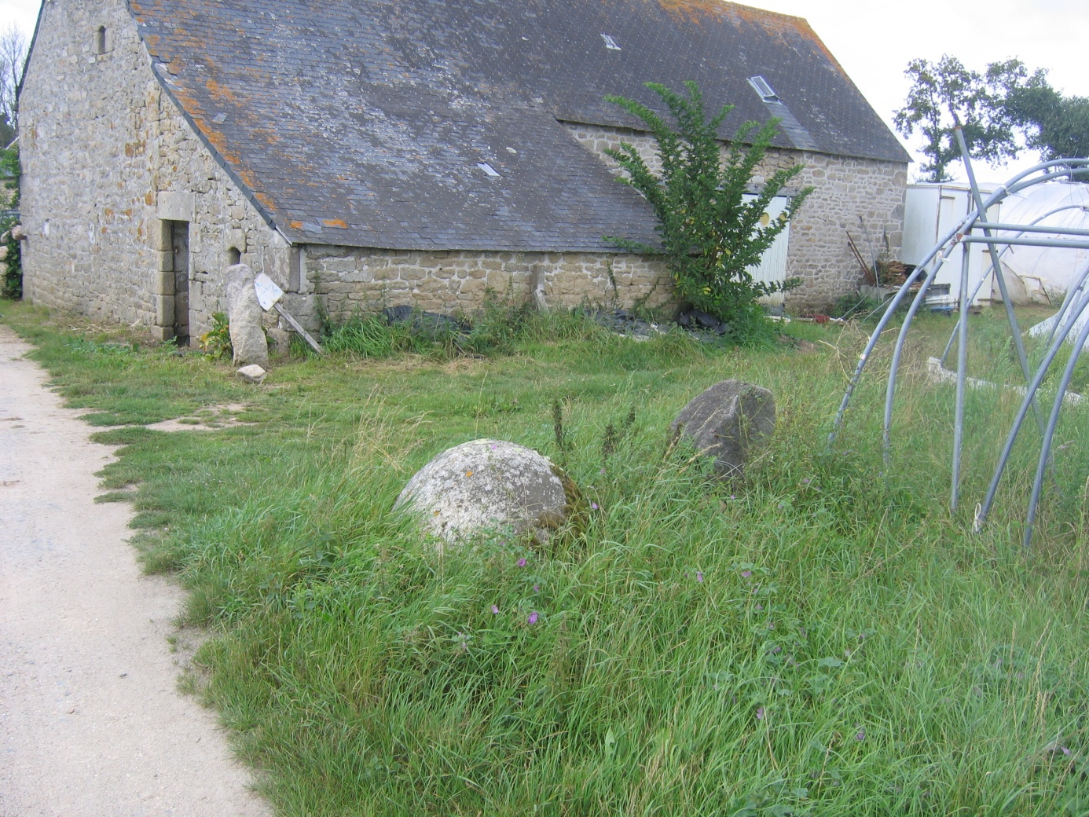
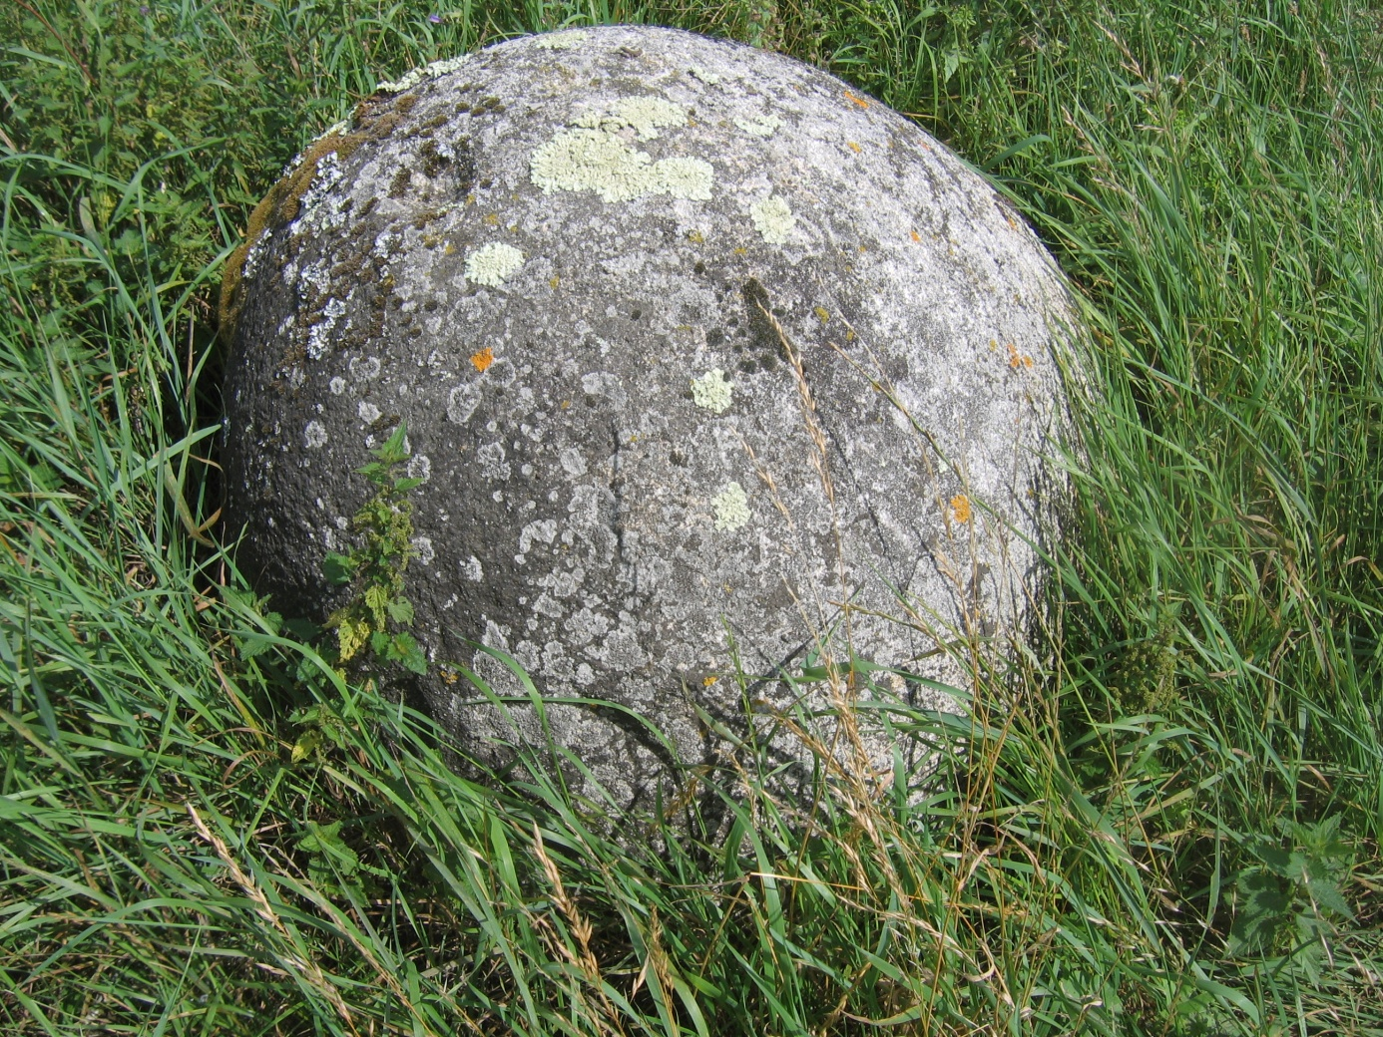
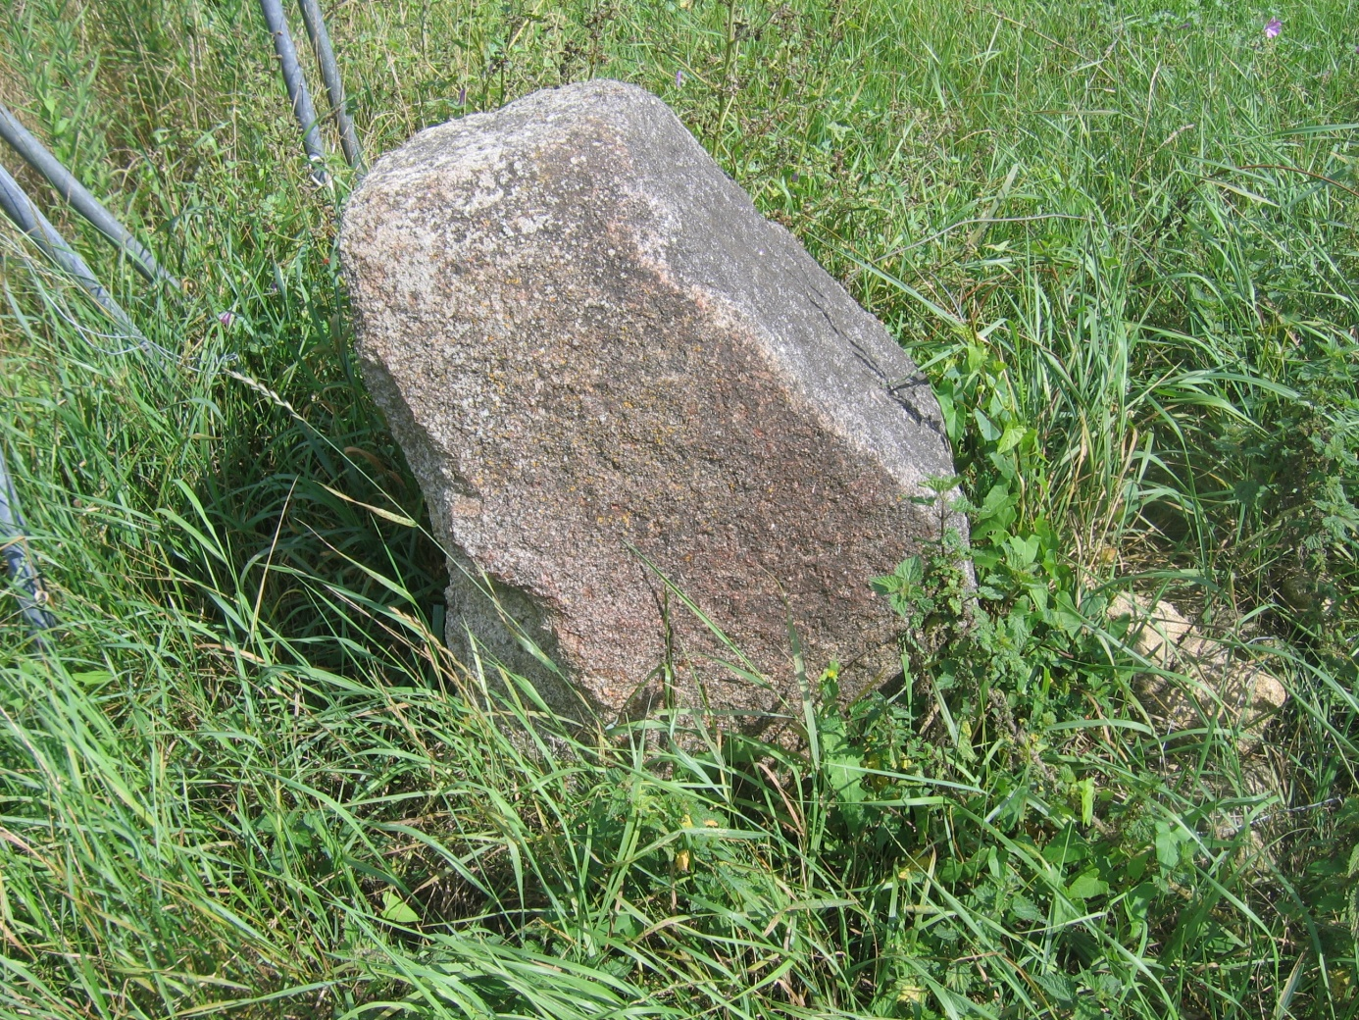
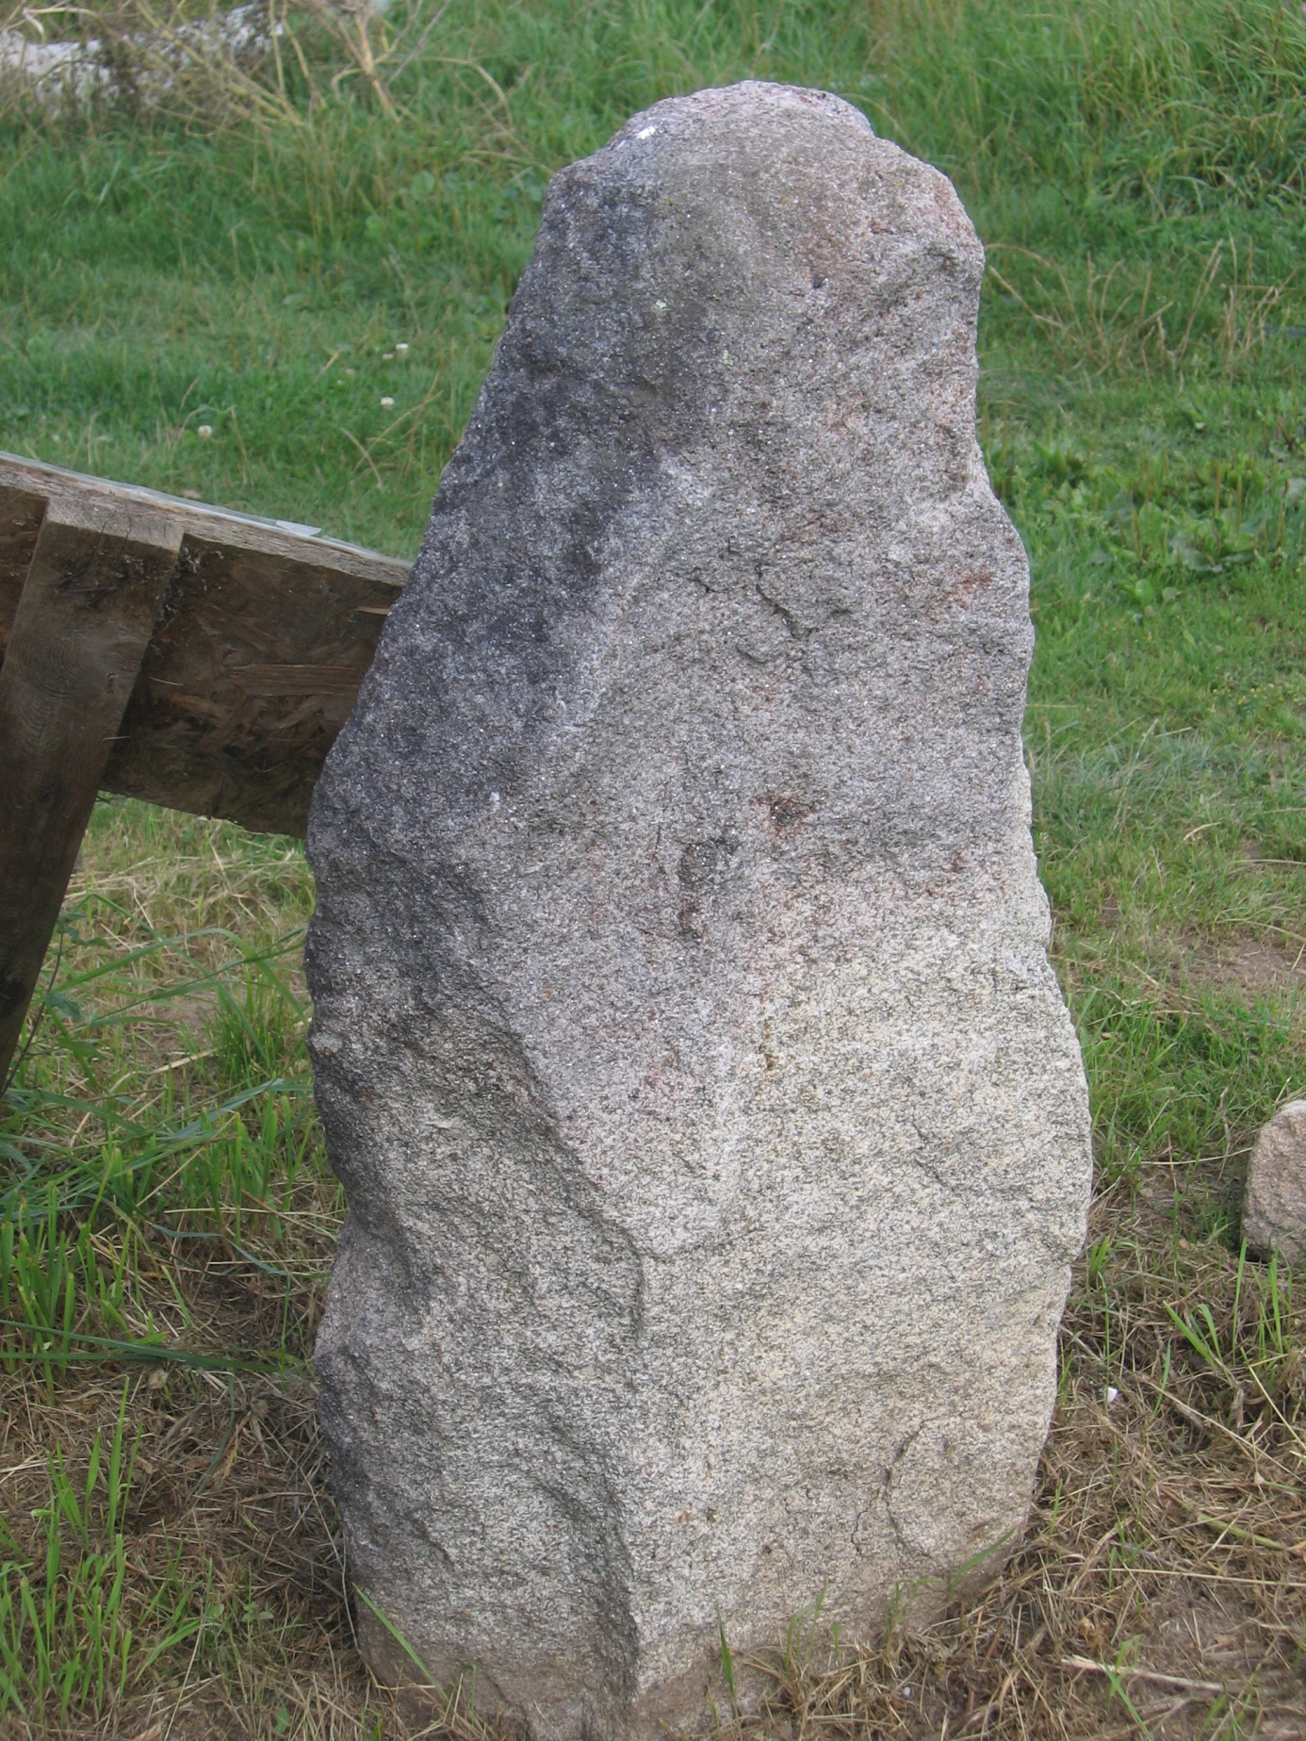
Loctudy - Archéologie - Préhistoire/Protohistoire
- Les monuments d’époque indéterminée
Menhir-stèle de Kerambourg
Fig. : Stèles Kerambourg
54

Slide 55
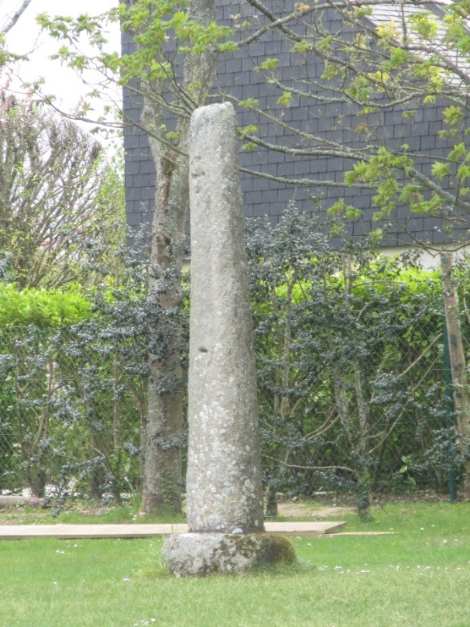
Loctudy - Archéologie - Préhistoire/Protohistoire
- Les monuments d’époque indéterminée
Stèle du château de Langoz
Localisation : Loctudy, Langoz, parc du Château de Langoz, à l’est de la rue du phare.
Epoque : inconnue
Une stèle d’environ 2 m est présente dans le parc du château de Langoz dominant la mer.
Nous ne pouvons indiquer s’il s’agit d’une stèle ancienne.
Il est possible qu’il y ait des cupules sur son contour.
Son origine, son époque et sa fonction sont à déterminer.
55

Slide 56
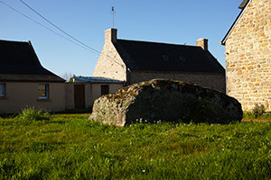
Loctudy - Archéologie - Préhistoire/Protohistoire
- Les monuments d’époque indéterminée
Menhir couché de Kerdalaë-Plonivel
Localisation : Plonivel, Kerdalaë.
Epoque : indéterminée (?)
Entre Plonivel et Brémoguer
56

Slide 57
Chapitre 3
Loctudy - Histoire -
L'époque gallo-romaine -
de -50 avant JC à +450 après JC
57

Slide 58
Loctudy - L'époque gallo-romaine
Époque gallo-romaine : -50 avant JC à +450 après JC
Les Gaulois ¹ sont bien sûr présents avant cette date en Armorique.
Les Gaulois et les Romains sont dans la péninsule armoricaine de -57 avant JC à 460 après J.C.
Les Vénètes sont en lutte contre Jules César en -56-57 avant J.C. → défaite des Vénètes
IIIe siècle : invasions barbares (francs, saxons), très limitées en Armorique
Ve siècle : incursions de pirates saxons en 410 (Merlet)
Plonivel (ante-Loctudy) est au Ve siècle une paroisse de l'ancien diocèse de Cornouaille lors de l’époque romaine.
Coriosopite : territoire ancienne Cornouaille ², peuple émigrant de la Bretagne insulaire vers l’Armorique, envahissant un territoire situé entre les Osismes et les Vénètes.
Existait-il un territoire Coriosopite à l’époque gallo-romaine avant l’émigration britonne du Ve siècle (?)
→ existait-il un territoire Coriosopite pré-existant ayant pour siège Aquilonia (?)
→ existait-il un évêque gallo-romain à Aquilonia (avant Tudy|Tugdual) sur un territoire Coriosopite pré-existant (?)
Notes :
¹ Le terme « Gaule », inventé par J. César, définit seulement un territoire borné à conquérir. En fait, les peuples « gaulois » sont d’origine et de langue celtiques.
² Territoire Coriosopite = ancienne Cornouaille
58

Slide 59
Loctudy - L'époque gallo-romaine
Epoque gallo-romaine à Loctudy.
Fouille du port de Larvor à Poulluen en 1959
A Larvor en Loctudy, une épée gauloise en fer à deux tranchants, placée dans son fourreau, fût trouvée en Mars 1963, près de la grève de Larvor, sans doute près du petit port de Poulluen, dans un amas de pierres paraissant avoir fait partie d'un tumulus. L'épée qui semble être une épée gauloise, pouvait avoir environ 60 cm de long. L'épée en fer à deux tranchants, trouvée en mars 1963, près de la grève de Larvor est probablement d'origine gauloise. Une photo montre l'ensemble épée et fourreau dans un mauvais état.
Vestiges romains de Coadigou : Près de Coadigou, des débris romains existent à l’ouest sur la dune.
Une urne romaine a été trouvée au village du Cosquer en 1878.
Bremoguer : En toponymie, la forme moguer, mur, muraille, s’applique à des ruines gallo-romaines, présentes avant l’émigration britonne du Ve-VIe siècle, que les Bretons insulaires ont trouvés lors de leur arrivée en Armorique. Il y avait donc à Bremoguer des substructions gallo-romaines.
Une belle pièce romaine de bronze a été trouvée, vers 1920, à Loctudy à la Cale, sous les fondations d’une maison appartenant à M. Felix Moysan. Elle porte l’inscription : « IMP. CAES. M. AVREL. PF. AVG » (Imperator Caesar Marc Aurèle) et présente une effigie laurée et barbue. L’Empereur Marc-Aurèle a régné de 161 à 180 après JC.
Un Ossarium gallo-romain à l’église Saint-Tudy (provenant de Kerandouin ?).
Sources :
BSAF, Bull. Soc. Arch. Finistère, Tome LXXXIX, p. LXXX, 1963, Brest, Ed. 1964.
PÉRENNÈS, H. ; ABGRALL J.M., « Notice sur les paroisses de Quimper et de Léon, Loctudy », 1927.
59

Slide 60
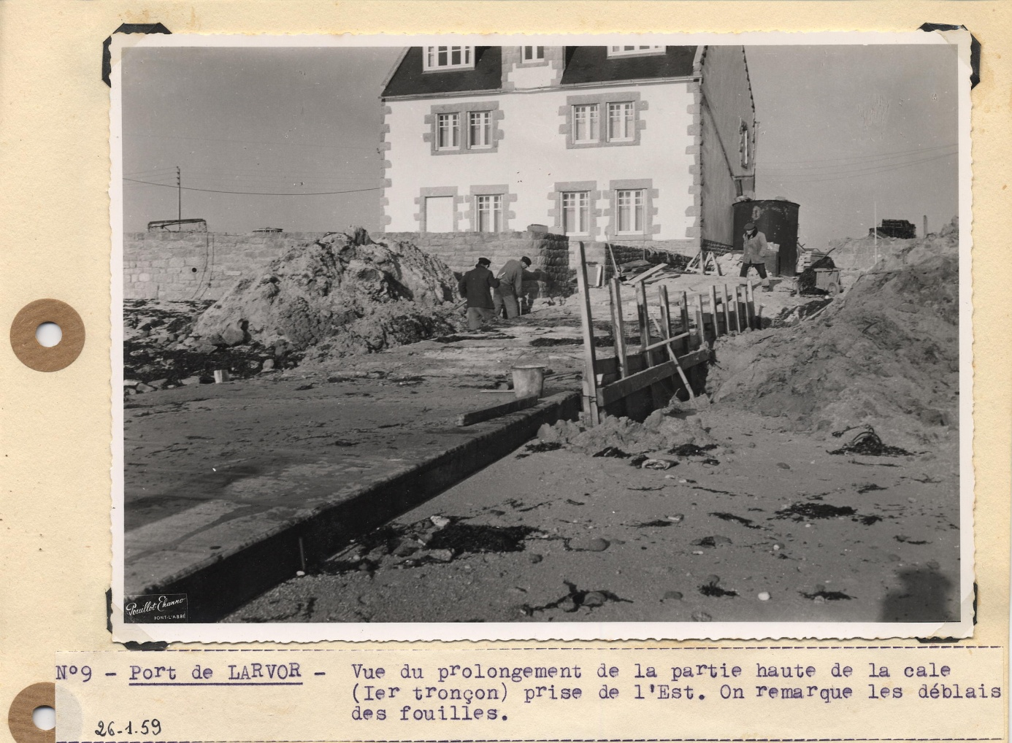
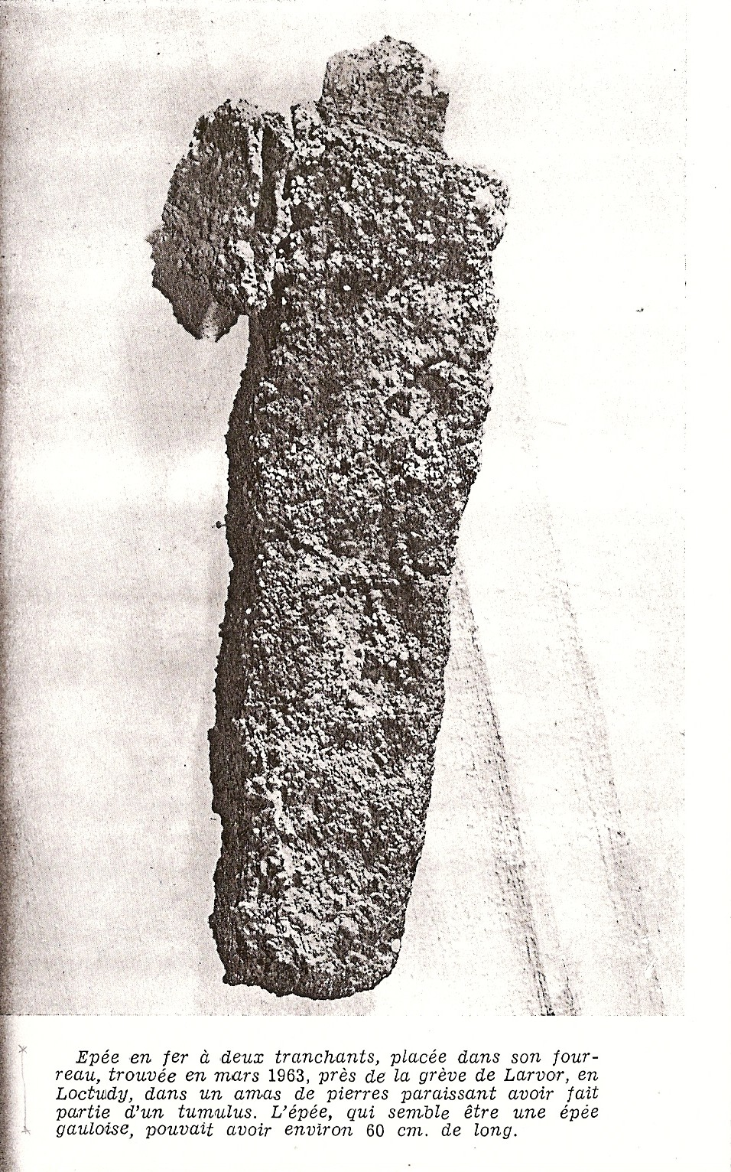
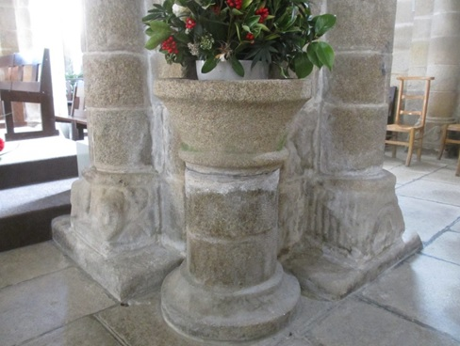
Loctudy - L'époque gallo-romaine
Fig. : Fouilles au port de Poulluen en Larvor en 1959
Fig. : Epée gauloise à Larvor
Fig. : Ossarium gallo-romain
À l’église Saint-Tudy
60

Slide 61
Loctudy - L'époque gallo-romaine
- Les monuments christianisés
Pierre Maen-Tudi (et Fontaine Pabu)
Localisation : Aquilonia, ante-Locmaria-Quimper
Désignation : Maen-Tudi, Maen-Tudy, Men Tudy (breton), la pierre de Tudi.
Epoque : Âge du Fer ?, réutilisé-christianisé au VIe siècle pour le culte de saint Tudy-Tugdual.
Etat : n’existe plus.
La pierre Maen-Tudi de Locmaria-Quimper est présentée ici car elle possède un lien étroit avec Loctudy et saint Tugdual alias Tudy. En effet, une hypothèse forte, présentée par B. Tanguy, est que le monastère de Locmaria de Quimper aurait été fondé par saint Tugdual alias Tudy au Ve ou VIe siècle.
En fait, un monastère primitif Saint-Tudy|Tugdual (?) à Aquilonia| Poulguinan aurait précédé l’abbaye plus tardive de Locmaria-Quimper.
La pierre Maen-Tudi, la croix près du mont Frugy, et la fontaine Pabu marquaient le territoire (minihi) de l’abbaye de Locmaria.
La pierre Maen-Tudi était sans doute un ancien menhir. Sa position exacte est à déterminer ; il était a priori situé près de la chapelle disparue du Pénity sur les Allées de Locmaria (monuments aux morts) en bordure de l’Odet.
Le monastère de Locmaria, qui fut probablement à l'origine de l'évêché de Cornouaille, aurait donc eu pour titulaire, et peut-être fondateur, saint Tudy|Tugdual.
Sources :
TANGUY, Bernard, Hagionomastique et histoire, « Pabu Tugdual alias Tudi et les origines du diocèse de Cornouaille », Bulletin de la Société Archéologique du Finistère, BSAF, 1986.
Site Diocèse de Quimper et Léon – Saint Tudual (Tugdual)
ELUDUT, Jean-Paul, « Les hauteurs fortifiées de l’Ellé au Blavet : une ligne de crête stratégique ? », Bulletin de la Société Archéologique et d’Histoire du pays de Lorient, BSAHL, N°40, p. 42, 2011-2012.
JOB AN IRIEN, Abbé, Texte de la Conférence donnée le 25 janvier 2003 dans la salle du L.A.C à Loctudy, 2003.
61

Slide 62
Loctudy – monuments > VIIIe siècle
Croix celtique de la chapelle du Croachou en Loctudy
Localisation : Loctudy, chapelle du Croachou (placître, actuellement derrière la chapelle).
Epoque : à déterminer (> VIIIe siècle).
Désignation : Les Croix, Croachou, Croiziou, Croëzou
Une croix celtique ou nimbée ancienne est située derrière la chapelle du Croachou en Loctudy. Il existait deux croix celtiques, a priori à deux emplacements proches mais différents , d’où le pluriel breton croachou (en /ou/). L’une des croix porte un crucifix compris dans un panneau à accolades ; de l’autre croix, il ne subsiste qu’un socle rectangulaire.
Pourquoi deux croix ? Existait-il deux saints celtiques à vénérer à Loctudy ?
Outre la relation de la chapelle avec la Vierge à l’enfant, dite Notre Dame des Croix, un pardon était dédié à saint Maurice.
Des croix en pierre avec un cercle en son centre ont été érigées dès le début du VIIIe siècle jusqu'à la fin du Moyen Âge en Irlande, en Écosse, au Pays de Galles et en Cornouailles. En Cornouailles anglaise (Cornwall), le modèle de croix diffère des autres régions, le cercle étant généralement plus large que la croix.
A Loctudy, les branches de la croix ne dépassent pas le cercle concentrique
→ une influence cornouaillaise outre-Manche est-elle envisageable ?
L’emplacement ancien de la seconde croix (inexistante) était situé au nord de la route Suler-Loctudy, de l’autre côté de la route par rapport à l’emplacement actuel de la première croix (existante).
Une date 1724 est gravée sur le mur nord-est de la chapelle : date de création de la chapelle (?)
Sources :
- Ensemble paroissial des Alentours de Plonivel, Loctudy, Notre Dame des Croix.
- Site Infobretagne / Abbé M Abgrall
62

Slide 63
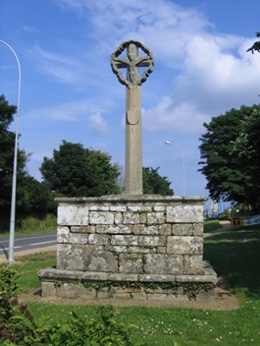
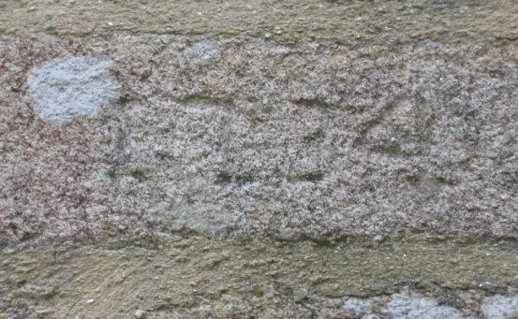
Loctudy – monuments > VIIIe siècle
    Croix celtique de la chapelle du Croachou
Fig. : Date 1724 gravée sur la chapelle du Croachou
Fig. : Croix celtique de la chapelle du Croachou
63

Slide 64
Chapitre 4
Loctudy - Hypothèse d’un scénario historique.
64

Slide 65
Loctudy - Hypothèse d’un scénario historique. 1/9
Une hypothèse (à valider) d’un scénario sur l’origine historique de Loctudy est proposée.
Au Paléolithique, les premiers Loctudistes arrivent à ante-Loctudy.
Au Mésolithique, cette période est très peu représentée à ante-Loctudy.
Au Néolithique, des groupes humains s’établissent à Coz-Castel et Keraugant près d’un point d’eau et plus loin à Ezer. A ante-Loctudy, à Keraugant, une haute stèle néolithique de 4 m domine l’espace alentour en haut d’une vallée. A Coz-Castel, en contrebas de Keraugant, où l’eau abonde, une enceinte défensive abritait un groupe humain. N’est-ce pas là le premier centre de vie primitif de ante-Loctudy ? L’alignement de la stèle de Kercorentin avec la stèle de Keraugant forme un axe parfait est-ouest. Le menhir de Penglaouic, sur la terre ferme et près d’une source, marque un territoire au bord de la rivière Teir.
A l’Âge du Bronze, des groupes humains s’établissent à Coadigou et Kergall. A Coadigou, dans une clairière de la forêt littorale, un groupe humain exploite des sauneries sur le rivage maritime ou un marais de Coadigou entre Langoz et Kergall. Les tumulus de Coadigou sont les témoins muets de cette présence saunière. Les tumulus étaient peut-être des tombes de chefs locaux propriétaires des sauneries.
A l’Âge du Fer, des groupes humains s’établissent à Kermaria et à Keralio, près de ante-Pont-l’Abbé. Un sanctuaire comporte des stèles cosmogoniques à Kermaria. Une stèle à motif est levée sur un promontoire argilo-sablonneux à Keralio près de la rivière Teir. Ces hommes portent un culte à des divinités associées à un ensemble de pierres à motifs indo-européen sculptés. A ante-Loctudy, à Porz-Gwen (ante-Porz-Bihan), une stèle de l’Âge du Fer d’environ 4 m est située au bord de l’anse de Porz- Gwen et marque peut-être la tombe d’un personnage important. A moins que cette stèle n’ait été transportée plus tard de Keraugant à Porz-Bihan. Un groupe humain lié à la pêche et à la poterie existe à Porz-Gwen à l’embouchure de la rivière de Poulpeye, donnant sur une large baie intérieure, formant la base d’un delta fluvial à trois branches. L’argile est peut-être extraite à Poulpeye.
65

Slide 66
Loctudy - Hypothèse d’un scénario historique. 2/9
A l’époque romaine, les gaulois armoricains (voire déjà bretons), en présence d’un camp romain, s’établissent sur une hauteur défensive près de ante-Pont-l’Abbé : la butte de Roz ar Kastel. Un village gaulois se situe à Keralio. Des vestiges romains existent à ante-Loctudy près de Coadigou et peut-être à Bremoguer, au Cosquer et à Kerandouin en Larvor. Une influence romaine sur un Loctudy gallo-romain restant dans son essence gaulois n’est pas à exclure, proche d’un Quimper romanisé, d’un ante-Pont-l’Abbé gallo-romain (?) et d’un Combrit gallo-romain.
A la fin du IVe siècle ou au Ve siècle après JC, dans le contexte d’une vague de l’émigration britonne, de l’état des cités de la péninsule armoricaine à la fin du IVe siècle, sur un territoire Vénètes (ou en partie Osismes) (?), une première communauté d’hommes et de femmes accoste aux Iles Glénan, puis se fixe sur les rives et îles de la rivière Teir.
A la fin du Ve siècle ou au début du VIe siècle après JC, dans le contexte d’une autre vague de l’émigration britonne, de l’état des cités de la péninsule armoricaine à la fin du Ve siècle, sur un territoire Coriosopite (nouveau ou déjà existant), avec la ville Aquilonia (ante-Locmaria-Quimper) comme centre social, politique, militaire et spirituel, et avec un territoire Vénètes rétréci, une seconde communauté d’hommes et de femmes accoste aux Iles Glénan, puis occupe les rives et îles de la rivière Teir.
66

Slide 67
Loctudy - Hypothèse d’un scénario historique. 3/9
Au Ve siècle (440 ou 479), ou plutôt en 470, le moine Brieuc (Brioc) avec une communauté, venant de Saint-Brivaels dans le Gloucester, accoste en remontant le Ster, crée un Plou, et s’établit à Plo-Brivael (ante-Plonivel) dans la ria en amont de ante-Lesconil.
Au Ve siècle ou au début du VIe siècle, le moine Gweltaz, plutôt que Gildas, avec une communauté, crée la chapelle à la pointe Saint-Gilles en Pen-Odet (ante-Bénodet), s’établit sur l’Ile Gweltaz (ante-Ile-Chevalier). Le moine Gweltaz crée sur l’Ile Gweltaz un premier ermitage qui deviendra un monastère avec une chapelle. Saint Gweltaz, avec d’autres saints (Vennec, Moran, Tudy ?), évangélise les environs païens immédiats : ante-Lambour, ante-Pont-l’Abbé (Kermaria, Keralio, Roz ar Kastel), ante-Combrit, ante-Sainte-Marine, Enez-Tudy (l’Ile-Tudy).
67

Slide 68
Loctudy - Hypothèse d’un scénario historique. 4/9
Deux scénarios peuvent être envisagés concernant la date de naissance de saint Tudwal (Tugdual|Tudy) et sa vie au pays de Galles :
    Selon les Vitae, au début du VIe siècle, en 500, saint Tudwal naît au Centre du pays de Galles (Ceredigion). Il est envoyé en 507 (il a sept ans) au Monastère de saint Iltud au sud du pays de Galles (Llantwit Major entre Swansea et Cardiff) où il étudie jusqu’en 520 (il a vingt ans). Il s’établit alors sur une des Iles Saint-Tudwal dans la péninsule de Lleyn (Llyn), proche d’Anglesey, jusqu’en 530 (il a 30 ans). Il reste sur l’Ile de Bretagne jusqu’en 535.
    Au début du Ve siècle, en 435, saint Tudwal nait au pays de Galles. Il reste sur l’Ile de Bretagne jusqu’en 470.
Selon les Vitae, au début du VIe siècle, en 530, saint Tudwal (Tugdual alias Tudy), âgé d’environ 30 ans, quitte le pays de Galles. Cette date doit coïncider avec une poussée des Anglo-Saxons (via le nord-est du pays de Galles), ou de raids et établissement des « pirates » irlandais (via le nord-ouest du pays de Galles), ou une épidémie de peste (dans les ports). A partir des Iles Saint-Tudwal au nord du Pays de Galles, saint Tudwal poursuit sa pérégrination par la mer et s’établit en premier lieu à Llanstadwell au sud du Pays de Galles dans le Pembrokeshire (près de Milford Heaven).
Saint Tudwal passa-t-il ensuite par la Cornouailles anglaise ? Cela est fort possible. Nous ne pensons pas qu’il passa à Saint-Tudy près de Tintagel.
68

Slide 69
Loctudy - Hypothèse d’un scénario historique. 5/9
Au Ve siècle (470) ou au VIe siècle (535), où saint Tudwal|Tugdual émigra-t-il en premier lieu en Armorique ?
Plusieurs scénarios, voire controverses, conformes ou non aux Vitae, avec des dates différentes, pourraient ici exister sur sa destination :
    Vers la Domnonée (+Trégor) : Ile Maudez.
    Saint Tugdual|Tudy aborde et s’établit à l'île Maudez dans l'Archipel de Bréhat. En compagnie de Bothmaël (Budoc|Beuzec), il est alors disciple de saint Maudez. Il fonde plus tard le monastère du Val Trecor à Tréguier en 535.
    Vers le Léon : Kermorvan, Lan Pabu.
    Saint Tugdual|Tudy aborde une petite plage de l’Ile du Conquet (presqu'île de Kermorvan) qui se nomme depuis Porz Pabu et s’établit dans les terres où il crée en 535 le monastère de Lan Pabu (Trébabu).
    Vers la Cornouaille : Ile Tutuarn (Ile Tristan à Douarnenez) puis Pen-Odet/Ile-Tudy.
    Saint Tugdual|Tudy aborde et s’établit à l’Ile Tutuarn, puis s’établit à l’Ile-Tudy (Enez Tudi) où il crée un ermitage.
    Vers la Cornouaille : saint Tudy aborde et s’établit directement à l’Ile-Tudy (Enez Tudi) où il crée un ermitage en 535.
  Vers la Cornouaille : Aquilonia, cité des Coriosopites,
  Saint Tugdual|Tudy (435-499) aborde à Aquilonia (ante-Locmaria-Quimper) ou à Poulguinan, en aval d’Aquilonia, en bordure de la rivière Odet. Il arrive en 470, en même temps que l’invasion des britons émigrants dans le territoire Coriosopite. Il devient évêque et crée un monastère à Aquilonia en 475. Il se retire plus tard à un âge avancé à l’Ile-Tudy (Enez Tudi) où il crée un ermitage en 494 et meurt en 499.
  Vers la Domnonée|Léon|Trégor, puis la Cornouaille.
69

Slide 70
Loctudy - Hypothèse d’un scénario historique. 6/9
Un saint Gwiniau (Ignace) est présent à Loctudy à la chapelle Saint-Ignace près de Poulpeye. C’est sans doute un abbé de l’église Saint-Tudy de Loctudy.
Un saint Tual (Tugdual ?) est présent à Loctudy à Lodonnec à la chapelle Saint-Tual|Oual|Toel. La présence d’un saint Donnec|Domnec, alias Toel, Tudoc, Tudec, à Lodonnec doit cependant être proposée. Un saint Tudoc|Tudec aborda-t-il ou partit-il de Lodonnec, éponyme de saint Donnec|Domnec, de ou vers le pays de Galles ? En effet, Donnec, Domnec, Dogmael (Dogmaels) surnommé Toel, Dogfael, Tudoch (de Landudoch) est un saint honoré au village de Saint-Domineuc en Bretagne et au village de Saint-Dogmaels alias Llandudoch dans le Pembrokeshire au pays de Galles.
Il est important de poser la question de l’existence ou non d’une première abbaye Saint-Tudy à ante-Loctudy au Ve ou VIe siècle, voire plus tard entre le VIIe et le Xe siècle ? Aucune trace historique ou archéologique ne vient étayer cette hypothèse. Mais la migration probable au Xe siècle des moines et habitants à partir de Eglos-Tudi|Saint-Tudy (ante-Loctudy) en Armorique et la création d’une paroisse Eglos-Tudic|Saint-Tudy en Cornwall vient raviver la question d’une première abbaye éphémère à ante-Loctudy. La seconde abbaye Saint-Tudy à ante-Loctudy, prieuré de Saint-Gildas-de-Rhuys, au XIe et XIIe siècle est quant à elle bien attestée.
Il est important de poser la question de la relation (trève, prieuré) entre ante-Loctudy et Saint-Gildas-de-Rhuys. Cette relation pourrait cependant ne dater que du XIe siècle, date du développement du culte de saint Gildas. Ce qui annihilerait une relation précoce prieurale entre ante-Loctudy et Saint-Gildas-de-Rhuys au Ve ou VIe siècle. Mais pas forcément la présence probable d’un saint indigène Gweltaz au Ve ou VIe siècle à l’Ile Chevalier.
70

Slide 71
Loctudy - Hypothèse d’un scénario historique. 7/9
Au Xe siècle, les Vikings, venant de la Loire dans un sens de rotation sud-nord autour de la Bretagne (et non pas nord-sud), attaquent, dans l’ordre, l’abbaye Saint-Gildas-de-Rhuys, puis l’abbaye Saint-Tudy|Tugdual à Aquilonia (ante-Locmaria-Quimper), puis l’abbaye Saint-Tudy (ante-Loctudy), puis l’abbaye de Landévennec.
D’autres sources indiquent cependant le trajet inverse de rotation nord-sud, qui garde la cohérence chronologique des dates de destruction des abbayes.
Les habitants et moines du village Saint-Tudy armoricain émigrent alors vers le village Saint-Tudy insulaire qu’ils fondent en Domnonée (Cornwall).
71

Slide 72
Loctudy - Hypothèse d’un scénario historique. 8/9
Au Xe ou XIe siècle, le premier seigneur du Pont s’empare du territoire de Loctudy, se proclame Abbé (laïc) du prieuré Saint-Tudy (première église abbatiale), abandonné et sans moines, fait construire le pont de l’abbé (laïc), et s’établit militairement à ante-Pont-l’Abbé (Pont 'n Abbad) où il construit un château.
A la fin du XIe ou/et au début du XIIe siècle, a priori en deux phases successives, la seconde église abbatiale de Loctudy est (re)construite. La construction s’effectue, avec un maitre d’ouvrage et maitre d’œuvre réputés ayant déjà réalisé d’autres monuments, avec un financeur important, un duc de Bretagne en relation avec un évêque de Quimper et Léon, en relation étroite avec l’abbaye Saint-Gildas-de-Rhuys, puisque l’église Saint-Tudy est un prieuré de Saint-Gildas-de-Rhuys.
Le seigneur du Pont gère et suit alors seulement localement les travaux, mais à la faveur d’un événement historique remettant en cause la suprématie de Saint-Gildas-de-Rhuys, il accapare la charge d’abbé laïque de l’église.
La visite des reliques de saint Tudy|Tugdual s’effectue par les pèlerins dans le déambulatoire de l’église Saint-Tudy.
72

Slide 73
Loctudy - Hypothèse d’un scénario historique. 9/9
En 1220 et 1224, un « accord des 3 canonicats » intervient au sujet du prieuré Saint-Tudy de ante-Loctudy, appartenant initialement et revendiqué par l’abbaye Saint-Gildas-de-Rhuys, entre l’évêque de Quimper Raynaud (qui fait construire la cathédrale de Quimper), le seigneur du Pont Hervé, et l’abbé Hervé de Saint-Gildas-de-Rhuys.
La Question des Templiers à Loctudy est controversée. Du XIIe au XIVe siècle, l’église abbatiale Saint-Tudy appartenait-elle aux Templiers ? Existait-il une commanderie templière à Ty-Glaz ? Ceci en relation avec des établissements templiers à Quimper, Penhars, Kerity et l’Ile Chevalier ? Rien ne l’indique et cela est réfuté historiquement.
Nous terminerons ici l’histoire mystérieuse de Loctudy, dont le paradigme historique est ouvert, et qui nous réservera par la suite encore de nombreuses surprises sur l’histoire de la Bretagne, de la Cornouaille, et du pays bigouden, en attendant que de nouveaux scénarios et hypothèses voient le jour.
73

Slide 74
Conclusion
Dans cette conférence sur l’archéologie et la préhistoire de Loctudy, nous avons présenté :
    Loctudy - Position et situation
    Loctudy - Préhistoire et Protohistoire
    Loctudy - Histoire - L'époque gallo-romaine
    Loctudy - Un scénario sur l’origine historique de Loctudy.
  Création du groupe Archéologie et Patrimoine de Loctudy (GAPL) au sein de l’association Histoire et Patrimoine de Loctudy (HLPL).
74

Slide 75
Fin Conférence
Merci de votre attention.
Questions.
75

